Slide 1
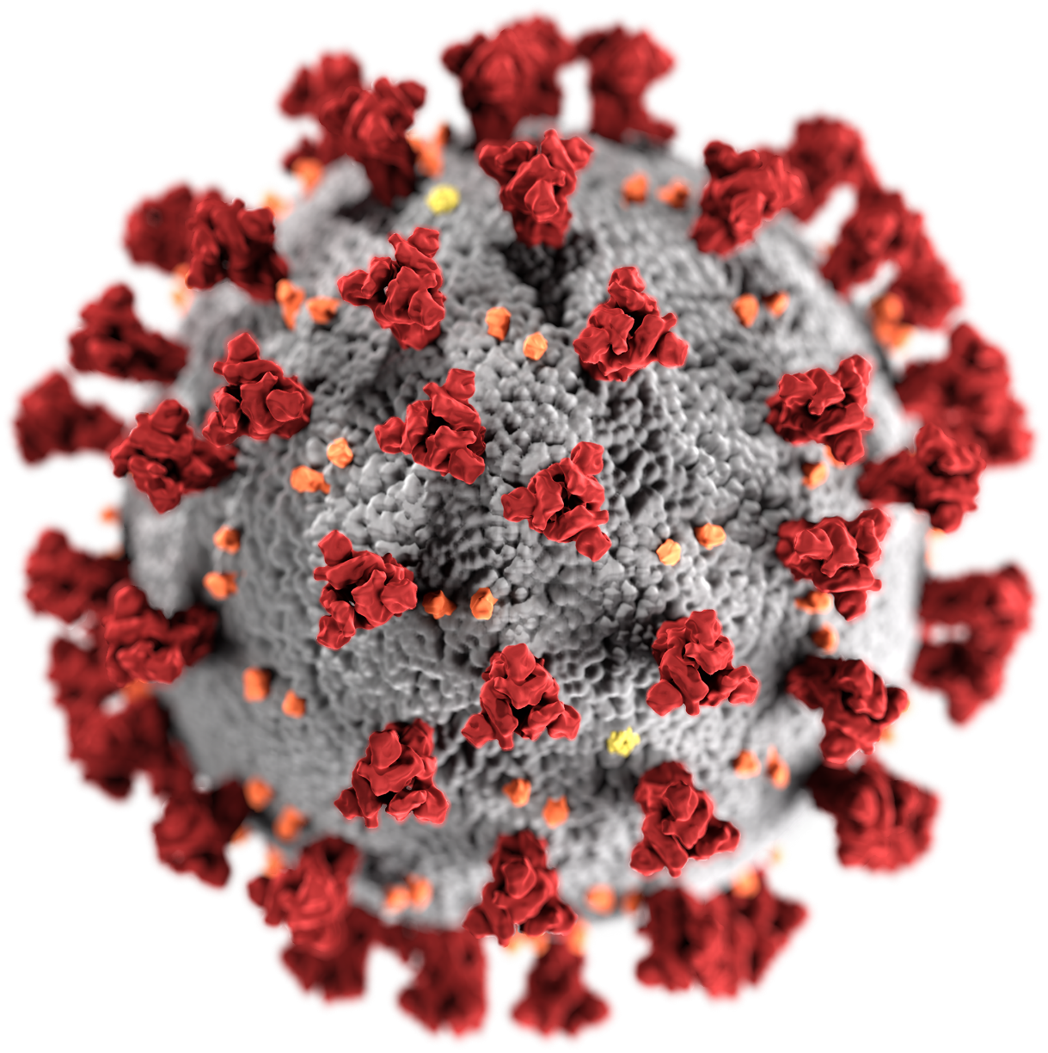
Version: 2020-07-31
COVID-19
f5615cfc

Slide 2
Vorwort
Die COVID-19 Pandemie ist aktiv. Neue Forschungsergebnisse werden mit extrem hoher Schlagzahl veröffentlicht. Es ist daher nicht möglich ein wirklich aktuelles Buch zu COVID-19 zu schreiben.
Ziel dieses Buches ist es daher nicht die aktuellste Datenlage zu präsentieren sondern einen Blick auf die Fakten und Daten zu werfen und so dem Leser die Möglichkeit zu geben sich selbst ein Bild von der Situation machen zu können, sein persönliches COVID-19 Risiko besser beurteilen zu können und entsprechend zu handeln.
Das Buch wurde mit diesen Leitlinien erstellt:
Es soll keine Angst oder Panik geschürt werden,
Umstrittene Sachverhalte sollen so herausgearbeitet werden,
Aussagen sollen mit Referenzen hinterlegt sein
Inhalte sollen so neutral und sachlich aufbereitet werden
Die Präsentation soll kurz, knapp und prägnant sein.
Die Texte sollen allgemeinverständlich sein
Als Ergebnis der COVID-19 Pandemie ist eine Spaltung der Gesellschaft entlang völlig neuer Bruchlinien erkennbar. Auf der einen Seite stehen Menschen sich um ihre Gesundheit sorgen, sich vom Virus bedroht fühlen, alles tun wollen um ihn zu Vernichten und Maßnahmen in diese Richtung gut finden.
Auf der anderen Seite stehen Leute die den Fokus weiter haben, die sich verhältnismäßige Maßnahmen wünschen, transparente, offene und wahre Kommunikation und sich um ihre Freiheiten sorgen.
Beide Seiten sind geeint im Wunsch das Beste für alle zu wollen. Konsens über den Weg dorthin kann nur im Gespräch erfolgen. Leider fehlt es daran. Möge dieses Buch eine Grundlage schaffen.
Teilt das Buch so viel ihr könnt – wenn es euch gefällt freu ich mich auch über eine Spende.

Slide 3
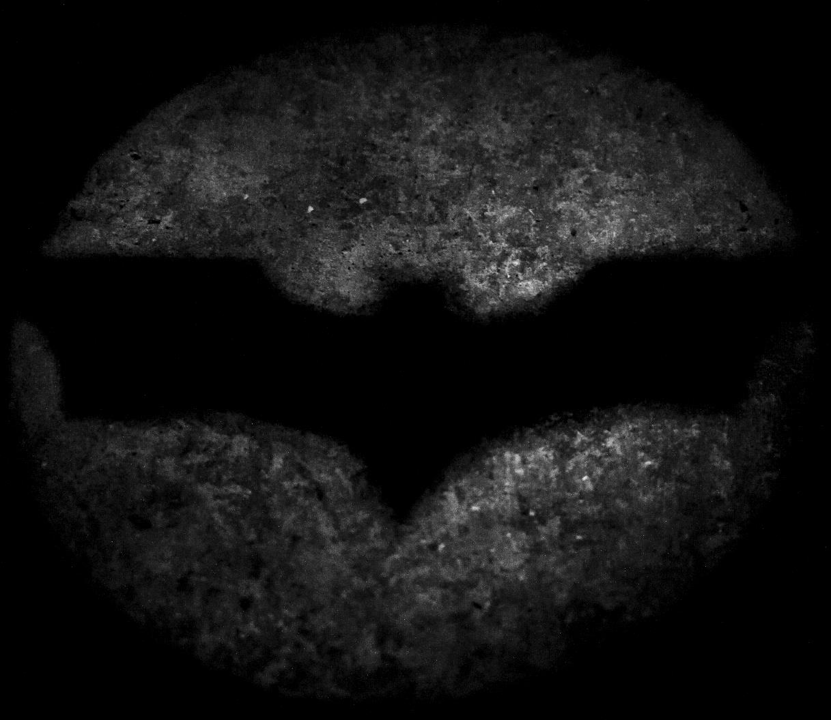
SARS-CoV-2
ÜBER DAS VIRUS
Bild: The Manic Macrographer

Slide 4
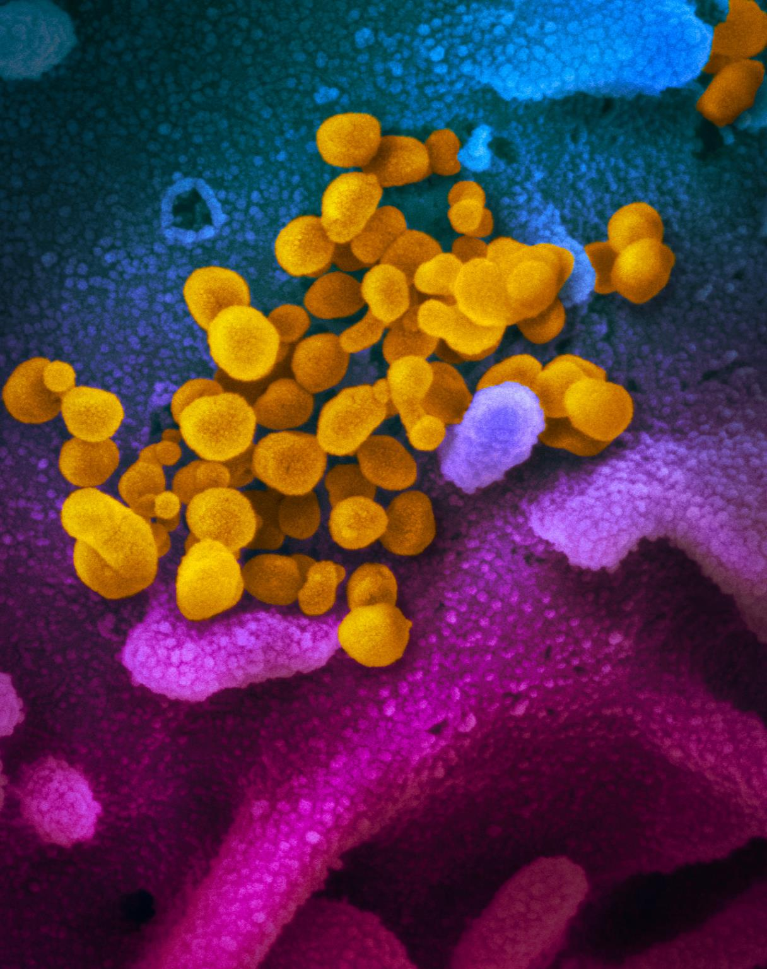
Virus
Ein Virus ist eine infektiöse organische Struktur, die im Wesentlichen aus der Nukleinsäure besteht. Viren vermehren sich in dem sie ihre Nukleinsäure in geeignete Wirtszellen einschleusen und deren Zellinfrastruktur missbrauchen um neue Viren und Virionen zu erzeugen und aus der Zelle auszuschleusen.
Bisher sind etwa 3.000 Viren bekannt die auf 1,8 Millionen verschiedenen Wirten nachgewiesen wurden^{v1}. Viren sind in der Lage selbst Pflanzen, Pilze und Bakterien zu befallen.
Viren werden üblicherweise nicht zu den Lebewesen gezählt, da Viren über keinen eigenen Stoffwechsel verfügen und auch nicht die Fähigkeit besitzen sich selbst zu vermehren. Sehr wohl können Viren ihre Vermehrung kontrollieren und unterliegen der Evolution.
Verschiedene Viren kann man anhand ihrer Übertragbarkeit, Infektiosität und Pathogenität bewerten und vergleichen.
Das SARS-CoV-2 Virus ist im Menschen der Auslöser der COVID-19 Erkrankung. Unter der eingefärbten Elektronenmikroskopaufnahme sieht man das Virus in gelb und die befallenen Zellen in blau und pink. Bild: NIAID.

Slide 5
Virion
Außerhalb des Wirts verbreiten sich Viren in Form von Virionen. Mission der Virionen ist es die Nukleinsäure des Virus in weitere Wirte einzuschleusen und den Wirt auf diese Art dazu zu bewegen neue Virionen zu produzieren.
Sie bestehen zumeist aus dem Kapsid – einer Proteinkapsel und der darin enthaltenen Nukleinsäure.
Als Virushülle wird eine optionale Biomembran bezeichnet, die aus einer Lipiddoppelschicht besteht die mit Membranproteinen durchsetzt ist. Viren mit Virushülle werden als behüllt bezeichnet solche ohne als unbehüllt.
Die Größe eines Virions beträgt zwischen 15 nm (Cirovirus) und 440 nm (Megavirus) und sind damit zumeist kleiner als Bakterien (100 nm bis 700.000 nm).
Ein Durchschnittliches SARS-CoV-2 Virion wiegt etwa 4 x 10⁻¹⁵ g.
Das Virion des SARS-CoV-2 Coronavirus ähnelt dem anderer Coronaviren und hat eine Größe zwischen 60 nm bis 140 nm. Die Namensgebenden Kronen sind in rot zu erkennen. Bild: CDC.

Slide 6
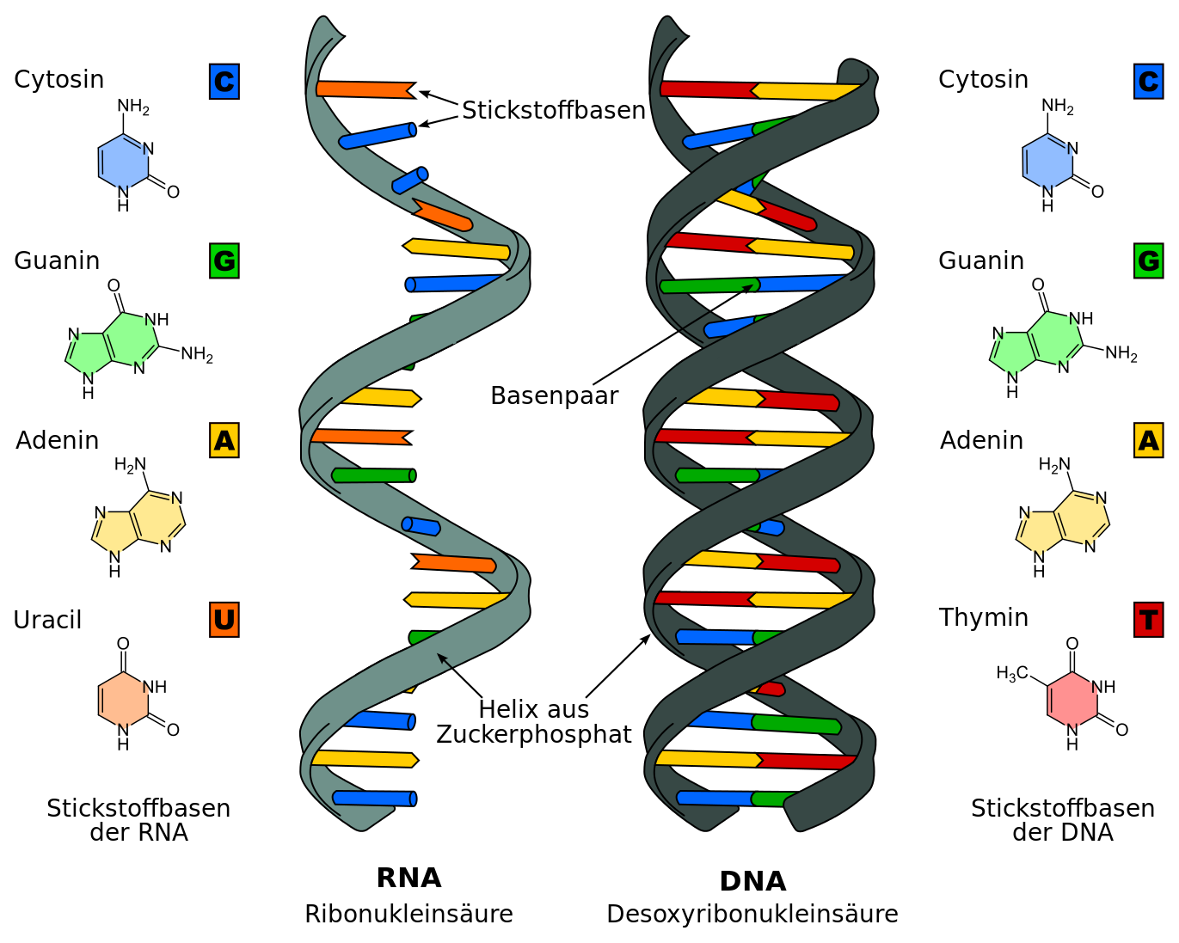
Nukleinsäuren
Die Nukleinsäure speichert den genetischen Bauplan aller bekannten Lebensformen. Üblicherweise wird dies in Form von DNA (Desoxyribonukleinsäure) getan. Lediglich RNA- und Retro-Viren verwenden die instabilere Ribonukleinsäure (RNA) als Datenspeicher.
Das SARS-CoV-2 Genom wurde bis Juli 2020 etwa 66.000 Mal analysiert. Zum Vergleich: Für MERS gibt es 15 und SARS-CoV-1 255 Analysen^{n1}.
Aus diesen Analysen sind 198 wiederkehrende Mutationen bekannt, die Mehrheit davon ist in allen untersuchten Ländern nachweisbar. Die Mutationsrate von ca. 600 pro Jahr des SARS-CoV-2 im Vergleich zu anderen Viren unauffällig^{n1}.
Die Genomanalysen erlauben weiter den Zeitpunkt zu schätzen an dem der Virus auf den Menschen übergegangen ist. Neueste Schätzungen datieren dies mit 95%iger Sicherheit zwischen den 6.10.19 und den 11.12.19^{n1}.
Das Erbgut der meisten DNA-Viren besteht aus zwei komplementären Strängen, während bei RNA-Viren die einzel-strängige Form häufiger ist. Alle Corona Viren (darunter auch COVID-19) besitzen einzelsträngige RNA-Genome. Bild: Sponk.

Slide 7
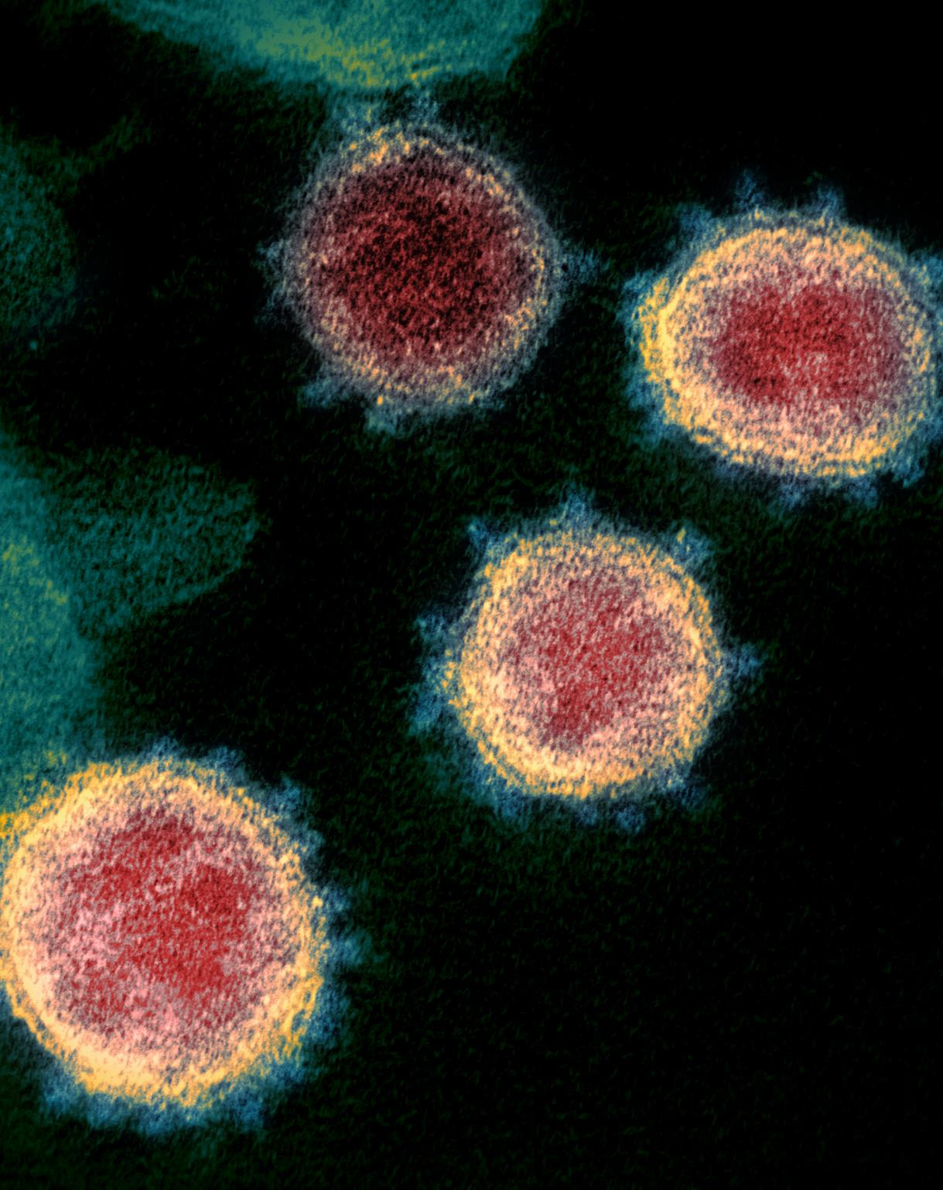
Coronaviren
SARS-CoV-2 gehört zur Familie der Coronaviren. Alle Coronaviren sind behüllte RNA Viren und besitzen die längsten Genome aller bekannten RNA Viren. Neben SARS-CoV-2 lösen die Humanen Coronaviren (HCoV) 229E, OC43, NL63 und HKU1 beim Menschen Aktue Respiratorische Erkrankungen (ARE) aus. Die bekannten Corona Viren haben einen saisonalen Verlauf wie die Grafik^{c1} zeigt:
Vor SARS-CoV-2 gab es zwei weitere durch Coronaviren ausgelöste Epidemien. Severe acute respiratory syndrome (SARS) führte zu 8000 Infektionen Weltweit mit 774 Toten, während Middle East respiratory syndrome (MERS) sich auf Saudi-Arabien und Süd Korea beschränkte und vermutlich von Fledermäusen über Dromedare als Zwischenwirt auf den Menschen überging. Der WHO sind 2519 MERS Erkrankungen von denen 866 tödlich verliefen bekannt.
Gemäß Daten aus Marseille kam es von 2013 bis 2020 zu 932 Hospital-lisierungen mit Corona Viren von denen 10 verstarben^{c2}.
Elektronenmikroskopische Aufnahme von SASRS-CoV-2. Die charakteristische Krone kommt von ca. 20 nm langen Keulenförmigen Spikes. Sie ermöglichen es dem Virus an die Wirtszelle anzudocken und mit dieser zu fusionieren. Bild: NIAID.

Slide 8
Das neue Corona Virus: SARS-CoV-2 früher nCoV
Trifft ein Virus auf eine Population die dieses Virus nicht kennt können die Folgen verheerend sein. Als mahnendes Beispiel gilt der Kontakt der amerikanischen Ureinwohner mit europäischen Krankheiten. In der Tat haben diese und andere Faktoren, wie Gewalt, die Bevölkerung von Hispaniola von bis zu 1 Mio. 1492 auf etwa 200 in 1542 reduziert^{d1,d2}.
Bei jedem Virus der neu auf die Menschheit übergeht besteht prinzipiell diese Gefahr. Bis die Gefahr genauer eingeordnet werden kann sind, im Rahmen des Vorsorgeprinzips, strikte Maßnahmen sinnvoll. Sobald die Gefahr bekannt ist, müssen sich auch die Maßnahmen an der neuen Gefahreneinordnung orientieren.
Bereits sehr schnell war klar, das es sich bei SARS-CoV-2 um einen neuen Corona Virus handelt der mit SARS und MERS verwandt ist. Die Gefahr das SARS-CoV-2 ein globaler Killer wird der den Fortbestand der Menschheit gefährdet konnte schon früh ausgeschlossen werden.
China, als das Land für das der Virus wirklich neu war, konnte den Ausbruch durch strikte Eindämmungsmaßnahmen, im Wesentlichen, auf die Provinz Hubei (4% der chinesischen Population) beschränken.
Südkorea und Japan haben gezeigt wie man die Ausbreitung des Virus sehr gut kontrollieren kann.
Analyse der Diamond Princes, dazu später mehr, durch den angesehenen Medizinwissenschaftler John Ioannidis zeigten bereits am 17.3.2020, dass die Gefahr durch den Virus überschaubar ist^{d3}.
Als der Virus Deutschland erreicht ist er nicht mehr unbekannt. Es ist aus fast 100,000 Krankheitsverläufen bekannt was zu erwarten ist und es gibt mehrere Blaupausen zur erfolgreichen Eindämmung.

Slide 9
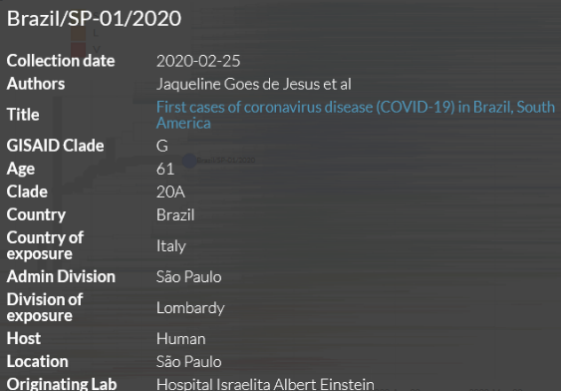
Gibt es den SARS-CoV-2 Virus wirklich?
Es gibt Menschen, die wetten sogar 100.000€ drauf das der Virus nicht existiert^{g1}. Woher wissen wir also, dass der Virus wirklich existiert, sich von Mensch zu Mensch übertragen kann und krank macht?
Wie bereits erklärt ist der Virus Information, gespeichert als RNA. Diese RNA kann man erkrankten entnehmen, auslesen und diese Information Base für Base auslesen und aufschreiben. Nachdem dies getan ist kann man die Information online bereitstellen. GISAID enthält über 66.000 solcher Uploads für SARS-CoV-2. Die Grafik zeigt
Italieners der den Virus nach Brasilien transportiert hat. Der Link zur Veröffentlichung gibt weitere Details. Beide untersuchten Italiener meldeten sich freiwillig im Krankenhaus und hatten Symptome. SARS-CoV-2 wurde zuerst über einen PCR Test nachgewiesen und anschließend das komplette Genom analysiert^{g3}. Da keiner der Italiener zuvor mit Fledermäusen aus China Kontakt hatte bleibt nur die Ansteckung von Mensch zu Mensch.
Es gibt daher keinen Zweifel, das SARS-CoV-2 existiert, von Mensch-zu-Mensch übertragbar ist, krank macht und durch PCR Test nachgewiesen werden kann.
ein Beispiel eines Falles aus Brasilien mit Angaben, wann wo und vom wem der Upload erfolgt ist. Bis zum 10.3.2020, dem Tag vor dem Ausruf der Pandemie wurden bereits 3644 Datensätze hochgeladen, das Beispiel ist auch einer von Ihnen^{g2}. Es beschreibt den Fall

Slide 10
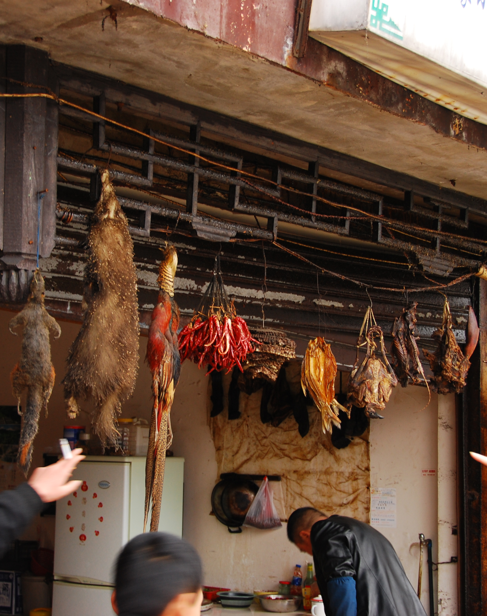
Woher kommt das Virus?
Andersen et al. vermuten, dass das Virus aus Yunnan im Süden Chinas stammt, da es zu 96% mit dem Genom BatCoV RaTG13 der Viren von Java-Hufeisennasen Fledermäusen überein stimmt^{w1}.
Huang et al. haben die ersten COVID-19 Fälle in China untersucht und festgestellt, dass 66% davon auf dem Feinkost-Nassmarkt in Wuhan (Huanan seafood market) waren, wo routinemäßig Wildtiere gehandelt werden^{w2}.
Wie das Virus auf den Markt gelangt ist, ist noch nicht abschließend geklärt. Ins Zentrum der Debatte rückt immer wieder das Institut für Virologie, wo Zhen-Li et al. schon 2018 erfolgreich Corona Viren von Fledermäusen auf Schweine übertragen haben^{w3}. US Experten haben bezüglich der Sicherheit im Labor schon seit 2018 Bedenken^{w4}. Das Labor selbst streitet jegliche Involvierung ab^{w5}.
Zur Wahrheitsfindung fordert u. a. Australien eine Untersuchung^{w4}.
Auf einem Wet Market, im Bild exemplarisch gezeigt, in Wuhan hat die Pandemie begonnen. China hat die gehandelten Tiere dort getestet und bei keinem das Virus nachgewiesen, es vermutet dass hier „nur“ ein Super-Spreading event statt fand^{w6}. Bild: Simon Law

Slide 11
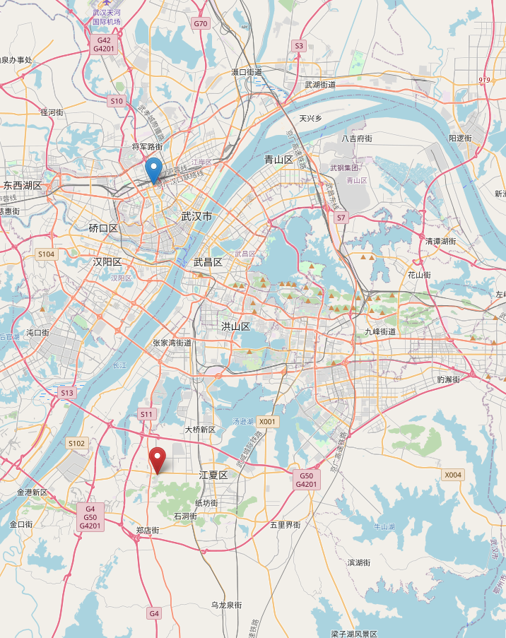
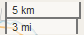
Von Menschen gemacht?
Andersen et al. diskutieren auch die Möglichkeit, dass das Virus von Menschen gemacht wurde, kommen aber zu dem Ergebnis, dass dies unwahrscheinlich ist^{w1}.
Der französische Virologe Luc Montagnier, 88, der 2008 den Nobelpreis für die Erforschung von HIV erhalten hat ist überzeugt in der SARS-CoV-2 RNA Teile der HIV RNA entdeckt zu haben. Die nur vom Menschen dorthin gebracht werden konnten^{V1}. In der Tat haben Ren et al. vom Institut für Virologie in Wuhan bereits 2008 von Verwendung von HIV im Zusam-menhang mit Corona Viren berichtet^{V2}.
Die indische Studie auf die Montagnier sich stützt ist mittlerer Weile zurückgezogen^{V3}. Bei einer detaillierteren Betrachtung zeigt sich, dass die gefundenen Gensequenzen nicht typisch für HIV sind sondern auch in Corona Viren vorkommen^{V4}.
Für menschliche Einmischung gibt es daher keine Hinweise.
Die Nähe des Feinkost-Nassmarkt in Wuhan (blau) zum Institut für Virologie (rot) das Asiens größte Sammlung an Viruskulturen enthält. Von dort warnte Zhen-Li bereits im März 2019 vor einem neuen Corona Virus beim Menschen^{w4}. Bild: Open Street Maps

Slide 12
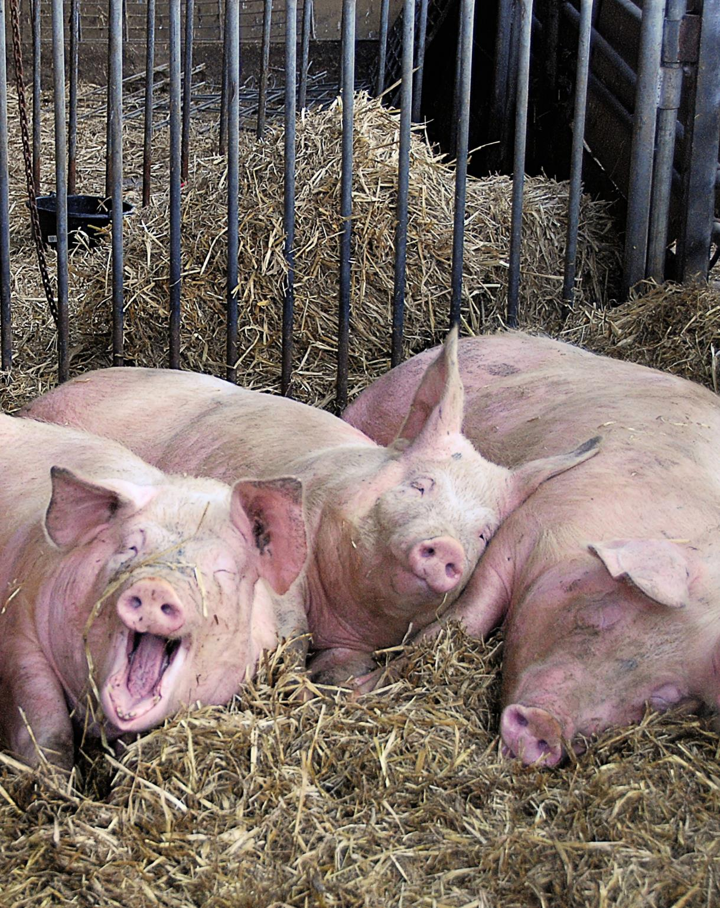
Varianten
Bei SARS-CoV-2 haben sich zwei zentrale Varianten herausgebildet. Die erste, originäre Variante D614 stammt aus Wuhan und hat sich von dort nach Asian und Europa verbreitet. Am 20.2.2020 wurde in Italien zum ersten mal die Variante G614 entdeckt die durch eine Mutation des Spike Proteins gekennzeichnet ist^{a1,a2}.
G614 breitete sich fortan weltweit aus, und verdrängte die ursprüngliche Wuhan Variante. Die Grafik zeigt den ungefähren zeitlichen Verlauf der Ausbreitung^{a1,a2}.
Der Erfolg von G614 kann auf Glück oder höhere Ansteckungsfähigkeit zurück gehen^{a1,a2}.
Pathogenität scheint unverändert^{a1,a2}.
Seid dem die WHO die relativ mild verlaufene Schweinegrippe zur Pandemie erklärte gibt es verstärkt Kritik an Einfluss durch nicht-staatliche Akteure, die 80% des Budgets der WHO stellen, und die damit Verbundenen Interessenskonflikte^{a3,a4}. Bild: Guido Gering

Slide 13
Pandemie
Pandemie bezeichnet die Länder- und Kontinentübergreifende Ausbreitung einer Krankheit insbesondere von Infektionskrankheiten.
Die Frage ob die WHO eine Begriffsdefinition für Pandemie pflegt und diesen im Vorfeld der Schweinegrippe so geändert hat, das auch eine banale Pandemie die höchste Stufe erreichen kann ist komplex und wird von Doshi detailliert erläutert^{p1}.
Für viele, inklusive den Europarat, war dies eine Änderung der Definition, für die WHO eine Änderung der Beschreibung^{p1}.
Im Rahmen des WHO Guideline Dokuments für Influenza Pandemien gibt es ein Phasenmodel. Im Model von 2005^{p3} gibt es 2 Interpandemische Phasen, 3 Phasen der Alarmbereitschaft und die Pandemiephase. Eine Fußnote regelt, das für die Einordnung der Phasen 3 – 5 die schwere der Erkrankung berücksichtigt werden kann. Die Fußnote ist auch mit Phase 6 assoziiert^{p3}.
In der 2009er Variante^{p4} entfällt die Fußnote, die Phasendefinitionen werden etwas angepasst, so dass jetzt sehr klar ist, dass für die Einordnung lediglich die Verbreitung eine Rolle spielt. Phase 6 bleibt weiter die Pandemische Phase. Ergänzt wird das Model um eine „Post-Peak Period“ die Phase nach maximaler Infektionsrate, die „possible new wave“ Phase, in der die Infektionszahlen wieder steigen und die „Post-Pandemic Period“, die Phase in der alles vorbei ist, erweitert. Sektion 3.2.5 regelt die Festlegung der Schwere der Pandemie, wobei CFR explizit als Indikator genannt wird^{p4}.
Am 11.3.2020 wurde COVID-19 von der WHO zur Pandemie (Phase 6) erklärt^{p5}. Dies wäre sowohl nach 2005 als auch nach 2009 der Fall^{p6}.
Unstrittig ist, dass die WHO 2009 auf ihrer „Pandemic Prepardness“ Webseite folgendes Statement modifiziert hat^{p1,p2}:
An influenza pandemic occurs when a new influenza virus appears against which the human population has no immunity, resulting in several, simultaneous epidemics worldwide with enormous numbers of deaths and illness

Slide 14
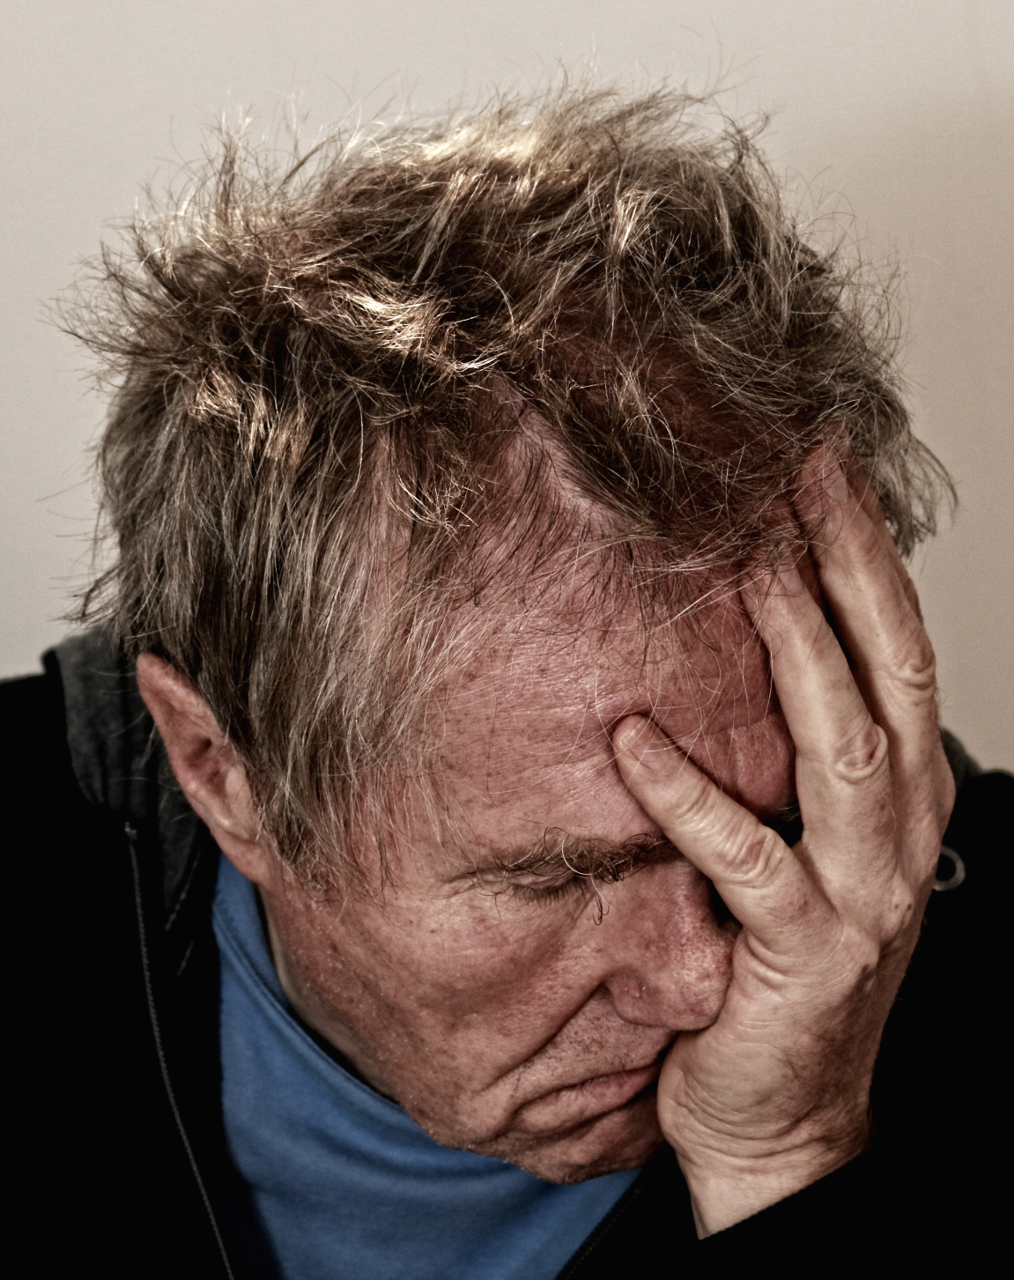
COVID-19
ÜBER DIE KRANKHEIT

Slide 15
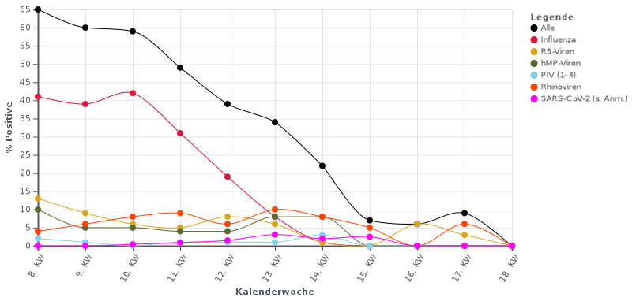
Akute Respiratorische Erkrankungen (ARE)
COVID-19 ist eine ARE. Es sind etwa 200 Viren bekannt die beim Menschen ARE auslösen können. ARE Erreger sind zumeist 40 % Rhinoviren, 10–15 % RS-Viren und 10–25 % Coronaviren. Bei Kindern sind auch hMP-Viren weit verbreitet^{A1}. In Deutschland beobachtet das RKI durch die Arbeitsgemeinschaft Influenza (AGI) routinemäßig das Infektionsgeschehen. Zwischen KW40 2019 und KW19 2020 haben 4,7 Millionen Menschen wegen einer ARE einen Arzt aufgesucht darunter 186.626 labor-diagnostisch bestätigte Influenzafälle, von denen 16% hospitalisiert waren und 509 starben^{A2}.
Die Grafik^{A3} zeigt die von der AGI veröffentlichten Häufigkeiten der Verschiedenen ARE Erreger pro Woche. Es dominiert Influenza (rot) mit bis zu 42%, SARS-CoV-2 (rosa) erreichte in Tests der AGI einen Spitzenwert von 3,1% und liegt seit dem 13.4.2020 bei Null. Insgesamt wurden über die AGI 1342 der 3791 eingesandten Proben zusätzlich auf SARS-CoV-2 untersucht und 13 Fälle identifiziert ^{A2}.
Die Grippesaison 19/20 endete nach RKI mit der 12. Woche. Andere Coronaviren spielten in den aktuellen Daten der AGI keine Rolle^{A2}.

Slide 16
COVID-19 Erkrankung
Die Mehrheit der COVID-19 Infektionen verläuft ohne Symptome^{C1,C5}.
Erkrankte leiden unter einem oder mehreren dieser Symptome^{C2}:
Die Grafik zeigt die Krankheitsdauer relativ zum Symptombeginn^{C3,C4}:
Verlegung auf die Intensivstation am 10 Tag nach Hospitalisierung, wo der Patient weitere 10, bzw. 18 Tage (bei Beatmung) verbleibt^{C4}.
Symptombeginn
Inkubationszeit 1 bis 14 Tage (Median 5-6 Tage)
Infektiöse Phase: 1-4 Tage vor und 5-7 Tage nach Symptombeginn
4 Tage bis Hospitalisierung
Entlassung nach 7 Tagen
4 Tage bis Pneumonie
4 Tage bis Lungenversagen

Slide 17
Risikofaktoren
Williamson et al.^{r1} aus Großbritannien haben die Risikofaktoren die einen COVID-19 Tot begünstigen näher angeschaut Und u. a. folgende Risikofaktoren ermittelt. Beispielsweise hat ein 18-40 jährige Person 6% des Risikos der 50-60 jährigen Referenzperson.
Der Balken gibt an in welchem Bereich 95% der Fälle liegen, die Zahl gibt den Mittelwert.
Interessant ist das die Studie ermittelt hat das Bluthochdruck und Rauchen das Risiko senkt. Beim Rauchen kann es sich um eine statistische Abweichung handeln. Beim Bluthochdruck liegt für Patienten ab 70 Jahren eine Risikominderung vor die weiter untersucht werden sollte^{r1}.

Slide 18

Rolle der Blutgruppe
Abhängigkeit von Krankheits-verläufen von der Blutgruppe sind nicht ungewöhnlich und wurden auch bei SARS-CoV-1 beobachtet.
Schon früh haben Studien Hinweise in diese Richtung auch für SARS-CoV-2 gezeigt. Mittlerer Weile gilt der Einfluss der Blutgruppe als Gesichert. Basierend auf Untersuchungen an Personen in Spanien und Italien wird davon ausgegangen, dass Menschen mit Blutgruppe 0 verglichen mit Menschen der Blutgruppe A+ eine um 55% reduzierte Wahrscheinlichkeit auf einen schweren COVID-19 Krankheitsverlauf haben^{r5}.
Die unterschiedliche Verteilung der Blutgruppen wird die Sterberaten in diesen Ländern beeinflussen. Die Ungünstigere Blutgruppenverteilung begünstigt Beispielsweise in Schweden 10% mehr schwere Verläufe als in Deutschland.
 | DE | SWE | USA | CHN | BRA | JPN
0^{r6} | 41% | 38% | 44% | 48% | 36% | 30%
A^{r6} | 43% | 44% | 44% | 28% | 42% | 40%
George Floyd, Opfer von Polizeigewalt, zählt in die Statistik der COVID-19 Toten^{r7}.

Slide 19
Vorerkrankungen
Vorerkrankungen spielen im Zusammenhang mit COVID-19 Toten eine große Rolle. Für Deutschland liegen nur wenige Autopsien vor. In 26 von der Charité veröffentlichen Autopsien an SARS-CoV-2 positiven Toten, war COVID-19 nie die unmittelbare Todesursache, in 23% war COVID-19 mittelbar beteiligt und in 12% gar nicht^{v5}.
Vorerkrankungen haben großen Einfluss auf die Heilungschancen. Bei einer Vorerkrankung steigt das Sterberisiko um Faktor 1.16–2.77 bei zwei oder mehr Vorerkranungen sogar um 1.61–4.17^{v7}. Italien hat tausende Tote näher untersucht, 3,3% waren ohne Vorerkrankung^{v9}.
v5, v6, v7, v8

Slide 20
Infektionswege
Drei Infektionswege sind im Zusammen-hang mit SARS-CoV-2 interessant. Kontaktinfektion (auch als Schmierinfektion bezeichnet), Tröpfcheninfektion und Infektion über Aerosole.
KONTAKTINFEKTION: Erreger die diesen Infektionsweg verwenden können an Oberflächen eine relevante Zeitspanne überleben. Berührt man die Oberfläche und führt anschließend die Hand zu einer Schleimhaut kann es zur Infektion kommen. Ob man dabei Handschuhe trägt ist irrelevant. Händewaschen erschwert Infektionen auf diesem Wege^{i1}. Für SARS-CoV-2 spielt dieser Infektionsweg eine geringe Rolle. In Heinsberg konnte gezeigt werden, dass selbst in den Häusern von Infizierten keine vermehrungsfähigen Viren von Oberflächen entnommen werden konnten^{i2}. Vereinzelt gibt es Hinweise das durch Austausch von Gegenständen eine Infektion mit SARS-CoV-2 übertragen wurde^{i3}.
TRÖPFCHENINFEKTION: Von einem Tropfen spricht man bei Durchmessern über 5 µm. Speicheltröpfchen können beim Niesen, Husten, oder Sprechen an die Luft gelangen und anschließend von einem anderen Menschen durch die Schleimhäute der oberen Atemwege absorbiert werden. Beim Küssen ist auch ein direkter Austausch möglich^{i4}. Tröpfchen haben eine Reichweite von etwa 1 m. Die Reichweite hängt dabei von der Größe der Person ab. Ein Kind mit 1 m Körperhöhe hat etwa 75% der Reichweite einer Person mit 1,8 m. Geringeres Lungenvolumen und damit reduzierte Startgeschwindigkeit von ausgestoßenen Tröpfchen kann die Reichweichte weiter Reduzieren.
Abstand schützt nachweislich vor Tröpfcheninfektionen^{i4}.
AEROSOLE: Sind Tröpfchen kleiner als 5 µm und werden im Folgenden näher betrachtet.

Slide 21
Aerosole
Ein Aerosol ist ein in der Luft schwebendes Feststoffteilchen oder Flüssigkeitstropfen. Für COVID-19 relevant sind Aerosole aus Flüssigkeitstropfen die als Nebel bezeichnet werden. Abhängig von der Tröpfchengröße wird Nebel ab Konzentrationen von 10,000 bis 100,000 pro cm³ sichtbar.
Aufgrund von Stokscher Reibung mit der Luft fallen Aerosole langsamer zu Boden als dies schwerere Teilchen tun. Kommen Luftströmungen hinzu können die Aerosole über Distanzen > 1 m getragen werden. Mit zunehmender Distanz nimmt die Aerosolkonzentration stark ab.
Einen ähnlichen Effekt gibt es beim ausatmen von Zigarettenrauch. In unmittelbarer Nähe ist der Rauch noch sichtbar, kann noch eine Weile gerochen werden und ist schließlich unbemerkbar.
Ab einer gewissen Aerosolgröße die von den Umgebungsbedingungen wie Temperatur, Sonneneinstrahlung, Windgeschwindigkeit, Luftdruck und Feuchtigkeit abhängt verdunsten Aersole bevor sie größere Distanzen zurück legen.
In wie weit Aerosole zur Übertragung von SARS-CoV-2 beitragen ist Gegenstand aktueller wissenschaftlicher Studien und Diskussion^{e1}.
Da es einen Zusammenhang zwischen Veranstaltungen mit vielen Teilnehmern, Geschlossenen Räumen ohne ausreichende Belüftung und Superspreading gibt liegt sehr nahe das Aerosole bei der Übertragung unter diesen Umständen eine Rolle spielen.
Die Folgerung, das Aearosole unter allen Umständen eine dominante Rolle bei der Übertragung spielen ist allerdings nicht ohne weitere Überprüfung zulässig.

Slide 22
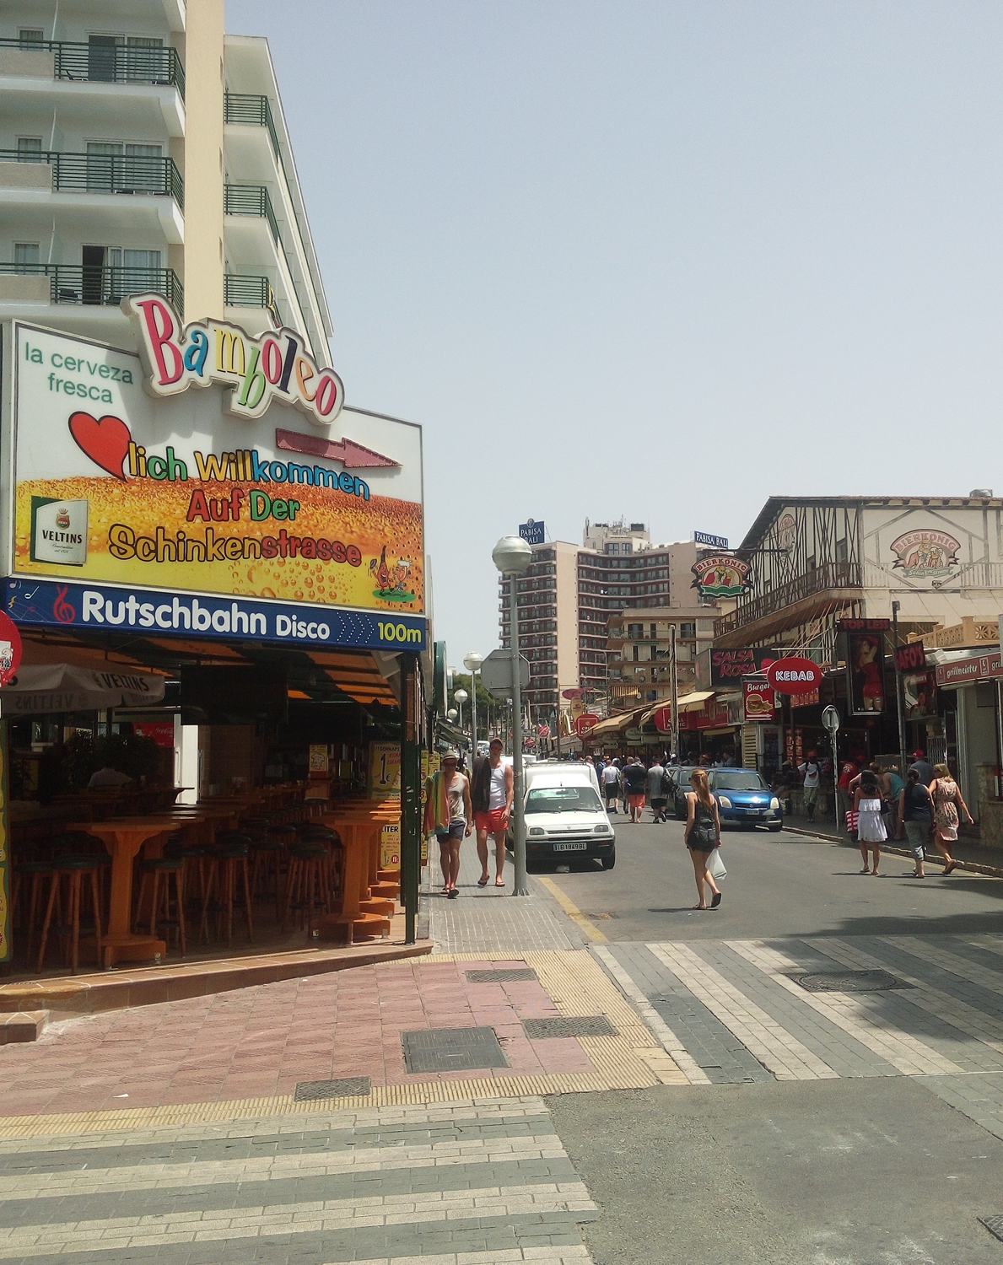
Asymptomatische Übertragung
Asymptomatische (ohne Symptome), prä-symptomatische (bevor Symptome auftreten oder oligo-symptomatische (mit kaum merkbaren Symptomen) Übertragung wurden bei SARS-CoV-2 schon früh vermutet^{A5} und macht den Hauptunterschied zu SARS-CoV aus. Dieser übertrug sich nur symptomatisch und konnte nach etwa 8000 Infizierten gestoppt werden.
Aus Untersuchungen zur Inkubationszeit (Zeit von Infektion zu Symptombeginn) und dem Seriellen Intervall (Zeit vom Symptombeginn von Patient 1 zu Symptombeginn von Patient 2, der von 1 angesteckt wurde) weiß man, dass bis 71% aller Übertragungen asymptomatisch sein könnten^{A6}. Fälle in denen diese Form der Übertragung erfolgreich Nachgewiesen wurden, sind selten^{A5, A7}.
Man hofft das eine allgemeine Maskenpflicht besonders hilft diese Übertragung zu reduzieren.
Nach Wiedereröffnung der Gastronomie in Bier- und Schinkenstraße auf Mallorca wurden diese wieder geschlossen nachdem Bilder von exzessiven Partys die Runde machten. Teile davon seien aus den Vorjahren, sagen die Wirte und wollen Klagen^{A8}. Bild: Cobra112016

Slide 23
Superspreading
Die Bedeutung von Superspreading für die Ausbreitung einer Infektionskrankheit wird über den Dispersionsfaktor k beschrieben. Ist k groß, steckt jeder ungefähr gleich viele an. Ist k klein stecken wenige Menschen viele an. Die Tabelle gibt einen Überblick.
ohne ausreichenden Abstand zu vermeiden^{s2}.
Leclerc et al. sammeln Daten zu superspreading Events weltweit^{s5,s6}. Die
Krankheit | k
COVID-19^{s4} | 0,1
SARS^{s4} | 0,16
Masern^{s4} | 0,22
MERS^{s4} | 0,25
Pocken^{s4} | 0,37
Lungenpest^{s4} | 1,37
Hantavirus^{s4} | 1,66
Ebola^{s4} | 5,1
Beim MERS Ausbruch in Korea beispielsweise hat Patient-0 29 infiziert. 27 davon infizierten niemanden, Patient-14 23 und Patient-16 82^{s1}.
In Japan wurde festgestellt, das 80% niemanden anstecken^{s1}. Es wird vermutet das weniger als 10% für mehr als 80% der Infektionen verantwortlich sind^{s1,s4}. Die sehr erfolgreiche japanische Eindämmungsstrategie zielt daher drauf ab, Menschenansammlungen in geschlossenen, schlecht belüfteten Räumen
Fabriken | 25%
Schiffe | 23%
Unterkünfte | 16%
Gefängnisse | 7%
Religion | 6%
Altenpflege | 5%
Party | 3%
Schule | 2%
Einkaufen | 2%
Tabelle^{s6} zeigt die bedeutendsten 90% der Events. Kontrolliert man die top 4 Superspreading Situationen ließen sich vermutlich 57% der
Ansteckungen vermeiden. Qian et al. haben sich angeschaut in welchem Verhältnis infizierte zu-einander stehen. Die meisten Infektionen spielen sich zwischen Personen ab die sich kennen^{s7}.
s7
Zufallstreffen die zu Superspreading führen sind eher selten.

Slide 24
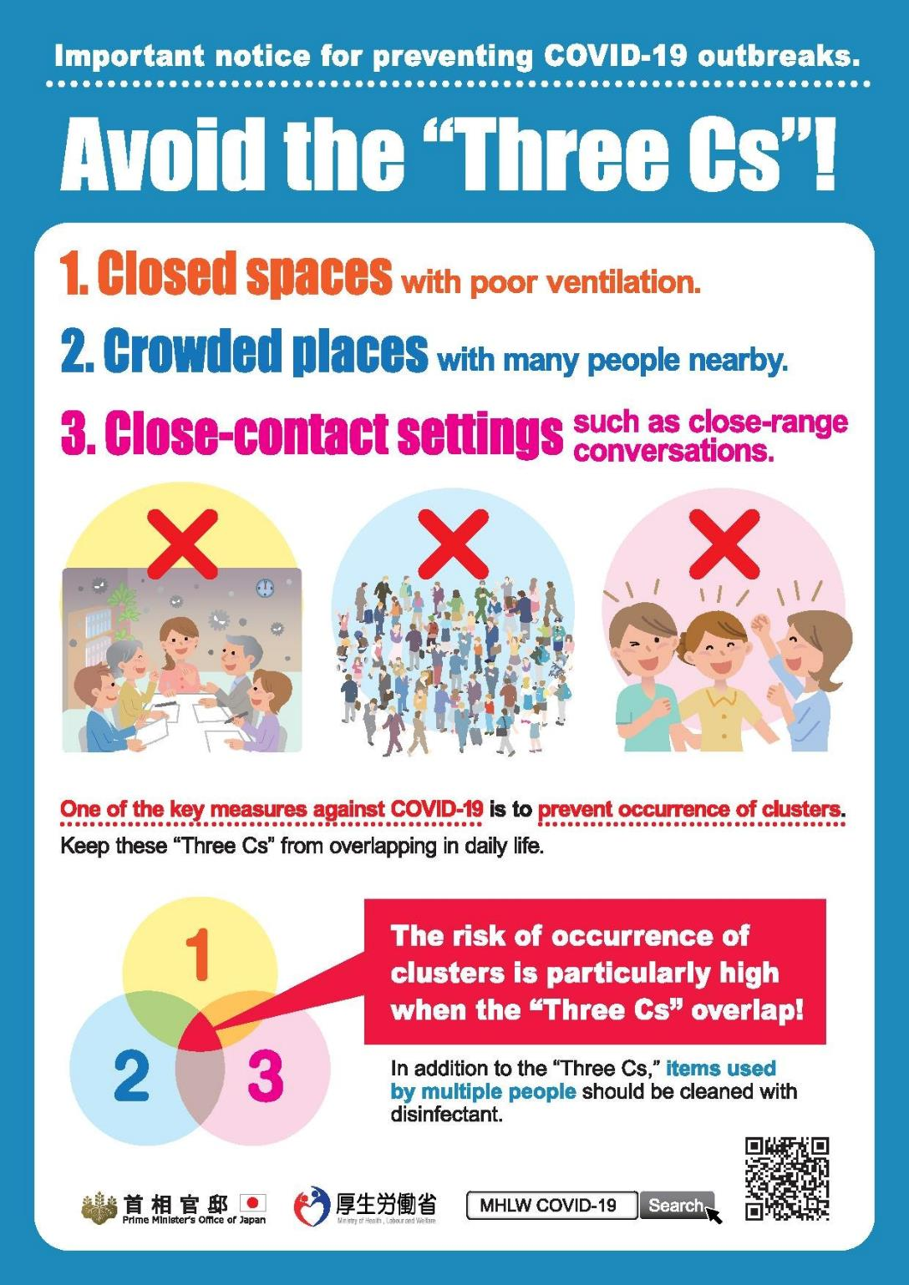
Japanische „3C“ Guideline zur Vermeidung von Superspreading Events und Bildung von COVID-19 Clustern. Im Vergleich dazu die Deutsche AHA Empfehlung: Abstand-Händewaschen-Altagsmaske. Bild: 厚生労働省

Slide 25
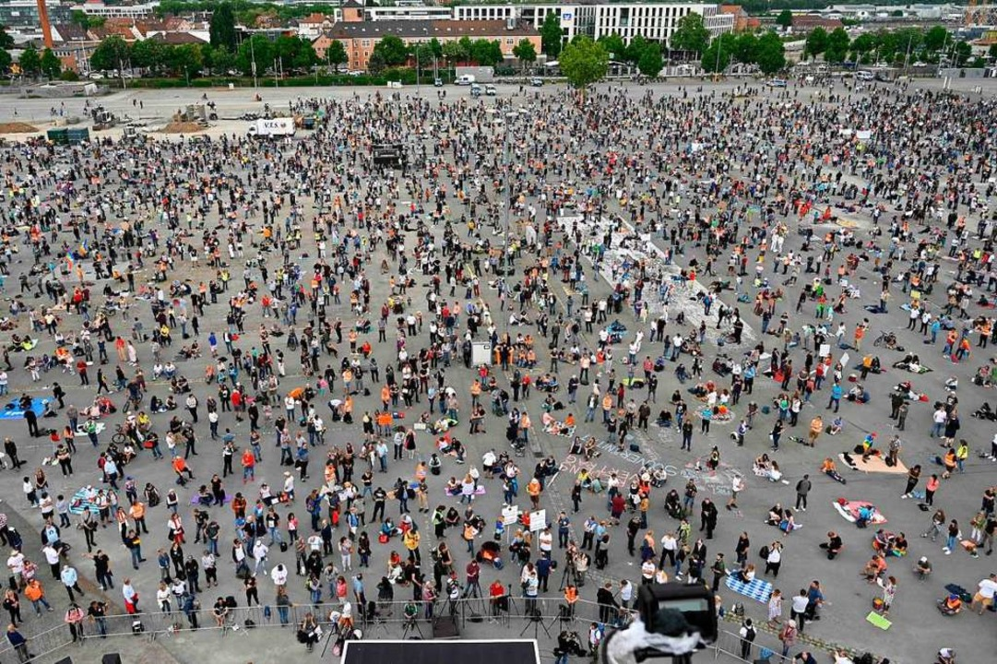
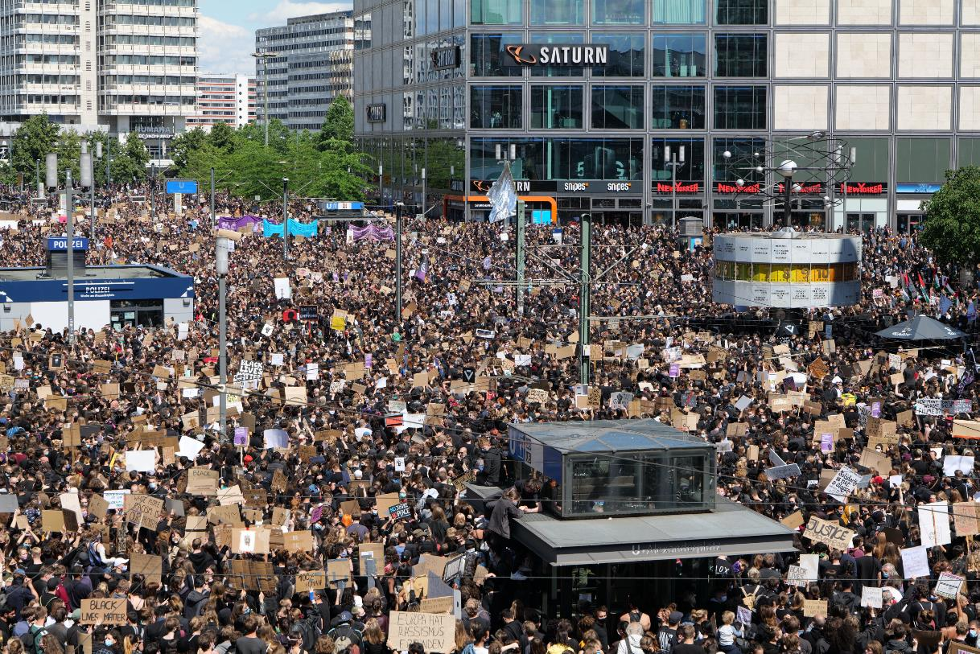
Einfluss von Luftwechsel
Analysiert man den Leclerc Datensatz^{s6} für Superspreading Events im Freien und in Gebäuden, zeigt sich lediglich 1% der dokumentierten Infektionen gehen auf Superspreading Events im Freien zurück. Qian et al. haben in China eine Übertragung im Freien sogar nur in 1 der 7324 untersuchten Fälle festgestellt^{s7}. Kombiniert man die Datensätze, zeigt sich im Freien ein 150-fach geringeres Infektionsrisiko. Dies erklärt warum Großdemonstrationen oder Fußballspiele keine Auswirkungen auf das Infektions-geschehen haben.
Der Grund kann im erhöhten Luftwechsel vermutet werden. Das erklärt auch fehlende Infektionsfälle an Bord von Flugzeugen, wo 20 Luftwechsel pro Stunde statt finden^{s8}.
Aufenthalt im freien oder an anderen Orten mit hoher Luftwechselrate scheint unabhängig von anderen Maßnahmen sicher vor Ansteckung.
Weder 10,000 Demonstranten für Grundrechte wie oben am 1.5.2020 in Stuttgart noch 15.000 für „Black Lives Matter“, wie unten am 6.6.2020 in Berlin hatten sichtbare Auswirkungen auf das Infektionsgeschehen. Bild open: MARKUS RIEDLE (AFP)

Slide 26
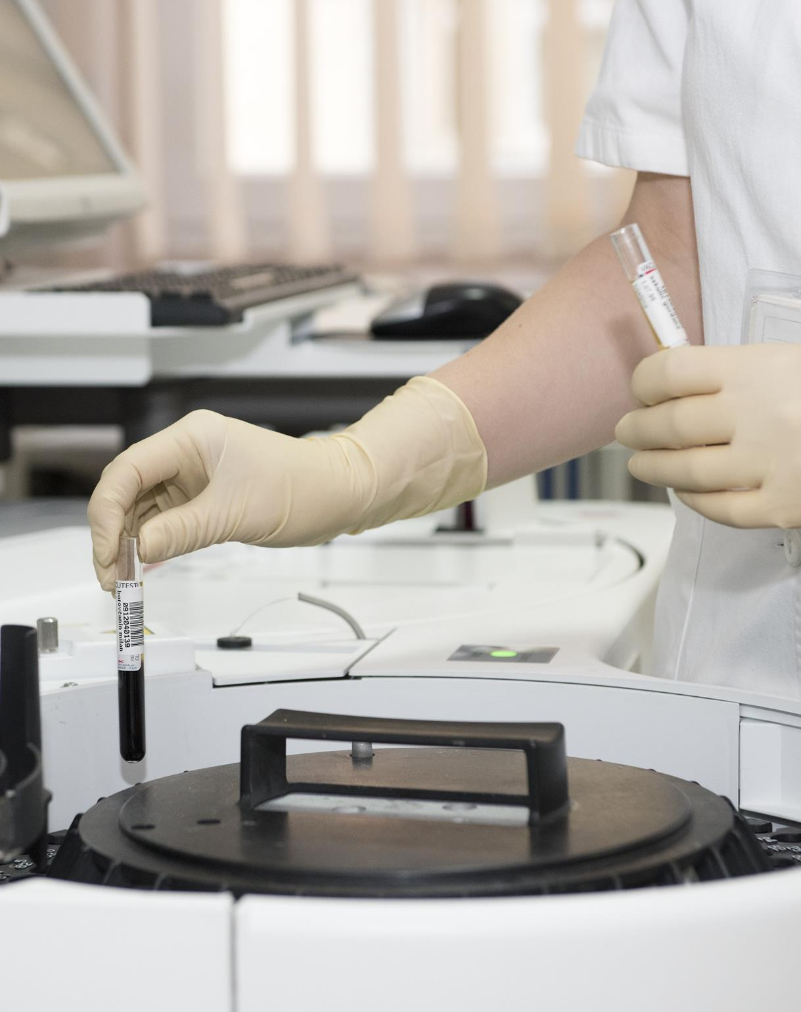
TESTS
DER NACHWEIS VON COVID-19

Slide 27
Statistik des Testens
Bei der Bewertung von Tests und ihrer Aussagekraft sind die folgenden Kenngrößen von besonderer Bedeutung:
SENSITITIVÄT auch Richtig-Positiv-Rate beschreibt die Wahrscheinlichkeit, dass der Test die Anwesenheit des Merkmal (z. B. SARS-CoV-2 positiv) korrekt feststellt.
FALSCH POSITIV RATE beschreibt die Wahrscheinlichkeit, dass der Test das gesuchte Merkmal findet obwohl es nicht vorhanden ist.
POSITIVER VORHERSAGEWERT (PPV) gibt die Wahrscheinlichkeit dafür, dass (unter Berücksichtigung der Prävalenz) bei positivem Test das Merkmal auch wirklich vorliegt. Dieser Wert macht eine Aussage über die Bedeutung des Testergebnisses für das getestete Individuum.
Nähert sich die Prävalenz der Null, werden alle gefundenen Positiven Testergebnissen zu Falsch Positiven.
Falsch Negativ
Richtig Positiv
(Sensitivität)
Falsch
Positiv
Richtig Negativ (Spezifität)
Beispiel SARS-CoV-2: Links: Gesunde, rechts: Kranke.
Im Kreis: Vom Test als infiziert erkannte Personen
Rot: Gesunde die als Infiziert erkannt werden (Falsch Positiv)
Dunkelgrün: Infizierte die als Infiziert erkannt wurden.

Slide 28
PCR Test
Die Polymerase-Kettenreaktion (engl. Polymerase chain reaction) ist eine Methode um DNA im Labor zu vervielfältigen. Um PCR auf RNA anzuwenden muss die RNA zuvor mit dem Enzym reverse Transkriptase in DNA umgewandelt werden.
Vereinfacht gesagt wird im Rahmen der PCR DNA bei gehobener Temperatur unter Zugabe von Chemikalien (Primer und DNA Polymerase) exponentiell vermehrt.
Die PCR erlaubt verschiedene Stellschrauben (z. B. Temperatur und Primer) mit denen die Qualität des Ergebnisses beeinflusst werden kann. Die Testqualität ist daher auch vom Labor abhängig.
Bei Tests auf nur ein Gen kommt es zu den Falsch Positiv Raten (FPR) gemäß nebenstehender Tabelle^{P1}. Zu diesem Zeitraum waren in Deutschland etwa 1,4% der Tests Falsch Positiv. Mit sinkender Prävalenz und besserer Verfügbarkeit der Reagenzien hat das RKI die Testvorschrift auf Nachweise an zwei Genen angehoben. In der schlechtesten Kombination (ORF1ab+N) beträgt dann die FPR 0,15%. In der besten Kombination (E+S) sinkt die FPR auf 0,005%.
Labs | Gen | 229E | OC43 | FPR
373 | E | 1,1% | 1,3% | 0,5%
166 | N | 1,4% | 2,4% | 1,8%
46 | ORF1a | 2,2% | 2,2% | <2%
48 | ORF1ab | 2,4% | 6,2% | 2,1%
181 | RdRP | 1,8% | 1,7% | 2,2%
100 | S | 4,1% | 1% | 1%
Labs: Anzahl der Labore die auf Gen testen 229E: FPR bei Proben mit Corona Virus 229E OC43: FPR bei Proben mit Corona Virus OC43 FPR: FÜR bei Proben ohne Corona Viren
Corman et al. haben mehrere Genabschnitte für den Test vorgeschlagen und empfohlen für ein zuverlässiges Ergebnis zwei davon zu untersuchen^{P2}. Aufgrund von Lieferengpässen bei den Reagenzien hat das RKI zu Beginn der Pandemie bei hohen Prävalenzen das Risiko akzeptiert auf nur ein Gen zu testen. ECDC erlaubt das immer noch.

Slide 29
Antikörpertest und Dunkelziffer
Während man mit dem PCR Test direkt nach dem Virus sucht zielt man mit den Antikörpertests (AK) auf die Immunantwort des Körpers und kann damit auch vergangene Infektionen nachweisen. Dies erlaubt Rückschlüsse auf die Dunkelziffer.
Die Immunreaktion des Körpers auf Atemwegserkrankungen beginnt mit den IgA AK auf den Hals- und Nasenschleimhäuten. Erst bei schwereren Verläufen werden auch IgM und IgG AK ausgebildet.
AK-Tests, die es als ELISA und Lateral Flow Tests gibt, zielen auf frühe IgM AK mit denen sich auch akute Infektionen nachweisen lassen, sowie IgG AK die vergangene Infektionen anzeigen, IgA AK werden nicht geprüft^{n1}.
Neuere Studien deuten drauf hin, dass AK nicht sehr lange nach der Infektion nachweisbar sind und gerade bei milden Verläufen schnell wieder abklingen^{n2}. Es wird vermutet das Antikörperstudien das Infektionsgeschehen um einen Faktor 5 unterschätzen könnten^{n3, n4}. Fehlende AK sind kein hinreichender Beleg für fehlende Immunität^{n5}. Robbiani et al. berichten, dass 79% Gedächtniszellen ausbilden die auch ohne AK eine effektive Immunreaktion auslösen können^{n5}. Choe et al. ^{n6} berichten von Immunreaktion in 8/8 Fällen.
Für die ELISA Tests wurde eine Sensitivität zwischen 67 % und 93 % bestimmt, bei einer Falsch Positiv Rate zwischen 0% und 7% - abhängig vom Hersteller des Tests^{n1}.
Schnelltests zeigen drei Wochen nach Infektionsbeginn ebenfalls eine hohe Sensitivität um die 100%^{n1}.
Im Infektionshotspot Heinsberg konnte durch Antikörpertests bei etwa 15% Immunität nachgewiesen werden^{i2}. Tests von MEDSYNE an über 5500 Personen deuten auf eine Immunisierung der Bevölkerung von etwa 6% hin^{n7} – 25 mal mehr als durch PCR Tests erkannt.

Slide 30
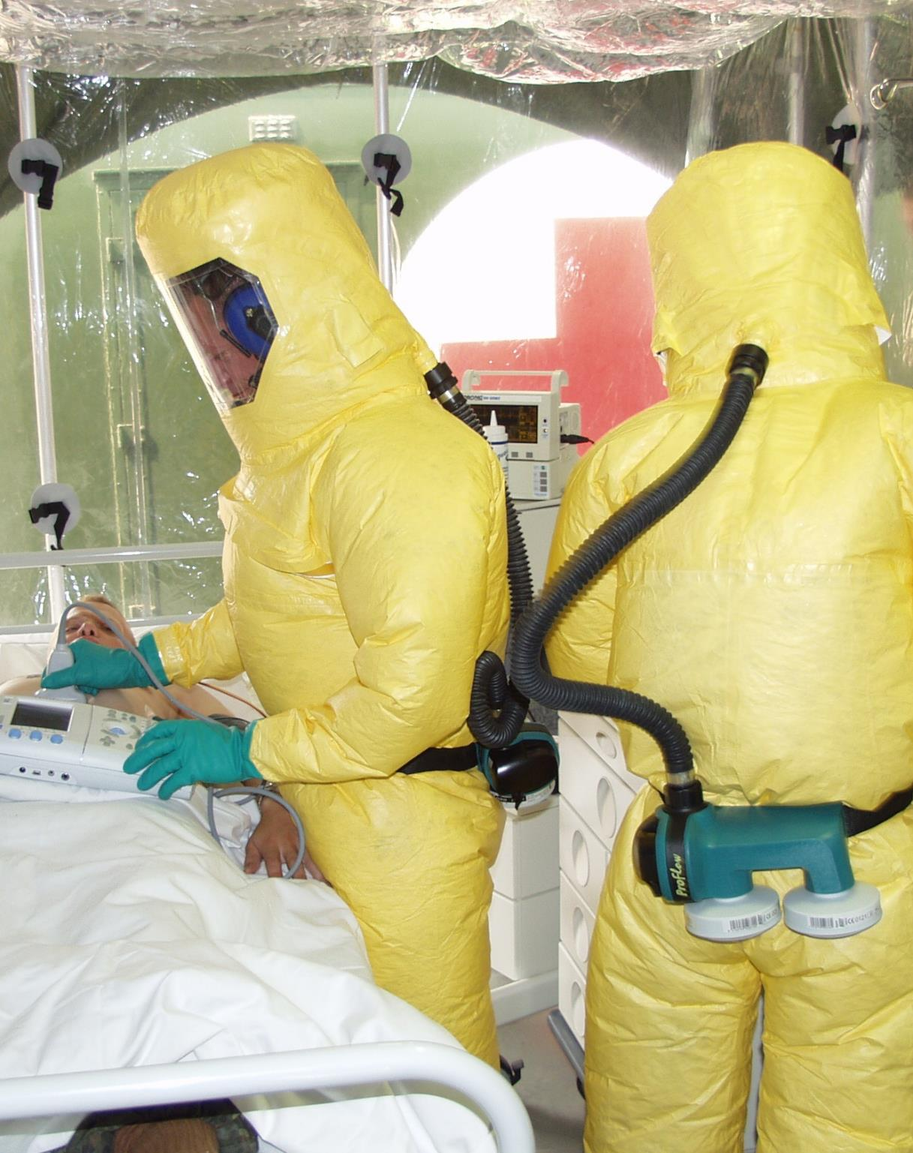
RISIKEN
WIE GEFÄHRLICH IST COVID-19?

Slide 31
Fälle, Erkrankte Tote
Im Zusammenhang mit Statistiken zur COVID-19 Pandemie ist es wichtig zu wissen, was ein COVID-19 Fall ist, was ein COVID-19 Erkrankter ist und was ein COVID-19 Toter ist.
FALL: Als Fall wird jedes SARS-CoV-2 positive Testergebnis gezählt. Bis zur Gesetzesänderung am 15.5.2020 war es dabei normal, dass eine zweimal Positiv getestete Person auch zweimal in der Statistik vorkommt.
ERKRANKTER: Ein Erkrankter ist ein Fall bei dem auch Symptome aufgetreten sind. In diesen Fällen erfassen die Behörden den Erkrankungsbeginn als zusätzliche Information.
TOTER: Ein COVID-19 Toter ist eine Person die nach einem SARS-CoV-2 positiven Test verstorben ist. Die Todesursache und der Zeitraum der zwischen dem Test und dem Tode vergangen ist, ist dabei in Deutschland unerheblich^{f1}. Mittelfristig wird dies zu einem Problem werden, wenn COVID-19 Überlebende an anderen Ursachen sterben gehen sie dennoch in die COVID-19 Statistik ein.
Bezüglich dieses Vorgehens beseht seid dessen bekanntwerden viel Kritik, die im Wesentlichen den Behörden vorwirft durch unwissenschaftliches Arbeiten das Ausmaß der Pandemie dramatischer darzustellen als den Tatsachen entspricht. Weiteren Auftrieb erhielt dieser Vorwurf durch die Empfehlung des RKI keine Autopsien an COVID-19 Toten durchzuführen. Seid dem diese Richtlinie auf Druck der Rechtsmediziner und Pathologen aufgehoben wurde, weiß man dass nahezu alle COVID-19 Toten schwerwiegende Vorerkrankungen hatten und nicht alle COVID-19 Toten auch Maßgeblich an der Infektion verstorben sind.
Zählweisen unterscheiden sich von Land zu Land. Mit Vergleichen zwischen den Landesstatistiken ist daher große Vorsicht geboten.

Slide 32

Kontagiositätsindex
Der Kontagiositätsindex beschreibt die Wahrscheinlichkeit das eine nicht immune Person sich bei Kontakt mit einer ausscheidenden Person (Ausscheider) infiziert, wobei der Erreger auf dem für ihn typischen Übertragungsweg übertragen wird und es in der Folge zur einer Infektion, aber nicht notwendigerweise auch einer Erkrankung kommt. Der Wert hängt davon ab wie viele neue Erreger pro befallener Wirtszelle gebildet werden und der minimalen Dosis die für eine Infektion benötigt wird.
Am oberen Ende der Skala befinden sich Masern (98%), Scharlach (10% bis 30%) liegt im Mittelfeld und am unteren Ende die Kinderlähmung mit 0,2%.
SARS-CoV-2 konnte in China bei 77.658 Personen unter 641.742 die mit Infizierten engen Kontakt hatten nachgewiesen werden^{A5}. Damit läßt sich der Kontagiositätsindex auf ca. 12% schätzen.
Der Kontagiositätsindex von SARS-CoV-2 ist noch nicht zuverlässig ermittelt. Die Heinsbergstudie zeigt, dass Personen die mit einem Infiziertem im Haushalt leben nur in 43,5% der Fälle auch Infiziert wurden gegenüber 15% im Mittel aller Teilnehmer^{i2}. Bild: Alupus

Slide 33
Letalität
Die Letalität beschreibt den Anteil derjenigen die in Folge des Kontakts mit dem Erreger versterben.
Die Infektionssterblichkeitsrate (IFR, engl. Infection Fatality Rate) beschreibt, den Anteil der Infizierten die an der Erkrankung versterben. Diese ist das zuverlässigste Maß für die Sterblichkeit und wurde in Heinsberg von Streeck at al. für SARS-CoV-2 auf 0,36% ermittelt^{i2}. Oke und Heneghen gehen nach einer Meta-Analyse der verfügbaren IFR Daten von einer IFR zwischen 0.1% und 0.41% aus, geben aber zu bedenken, dass bei der Schweinegrippe die finale IFR 5-fach unter der geringsten während der Pandemie ermittelten Rate lag^{C5}. Zahlen werden im folgenden Werk mit 0,1% ermittelt. Für die konservative Abschätzung kann man den 4-fachen Wert nehmen.
Bei RKI, WHO und Medien wird gerne die Fallsterblichkeit (CFR engl. Case Fatality Rate) verwendet die sich aus der Zahl der im Zusammenhang mit einer Infektion verstorbenen und der Gesamtzahl der bekannten Infizierten ergibt. Stand 16.5.2020 beträgt die CFR für Deutschland 7.881/173.772 = 4,53%. Die CFR kann leicht ad-absurdum geführt werden. Testet man Beispielsweise nur verstorbene, beträgt die CFR 100% und ist daher als Maß durch die für die Krankheit verursachte Sterblichkeit nur bedingt geeignet.
Für COVID-19 hat man sich die Mühe gemacht die IFR sehr systematisch zu ermitteln. Für die meisten anderen Infektionskrankheiten wird üblicherweise die CFR basierend auf denjenigen Fällen bestimmt die sich in Behandlung begeben haben. In der besonders schweren Grippesaison 2017/18 schätzt das RKI das etwa 9 Millionen Menschen wegen Influenza zum Arzt gingen, und knapp über 24,000 daran verstorben sind^{l1}. Damit ergibt sich eine geschätzte CFR für Grippe von <0,3%.

Slide 34
Mortalität und Übersterblichkeit
Die Mortalität beschreibt die Sterblichkeit bezogen auf die Gesamtpopulation, also im Falle von Deutschland die Einwohnerzahl. 2019 gab es in Deutschland Beispielsweise 939.500 Sterbefälle^{m1}. Gemittelt über die letzten 10 Jahre betrug die Mortalität 1,09% +/- 0,04% (1 Sigma)^{m2}.
Die bisherige Mortalität durch COVID-19 liegt bei ~0,01%. Eine Erhöhung wie sie nur alle 100 Jahre vorkommt wäre ab einem Wert von 0.12% also etwa 105.000 zusätzlichen Toten erreicht.
Der Vergleich der Sterbedaten des Statistischen Bundesamtes von Jan-Jul 2019 mit denen von 2020 zeigt, das 2020 über 700 Menschen weniger gestorben sind als im Mittel und über 20,000 weniger als 2018 – trotz der COVID-19 Pandemie^{m3}.
Ferner erkennt man, das der typische Grippe Peak (KW10) 2020 ausgefallen ist. Ferner fällt ein Maximum in KW14 auf etwa 1 Woche vor dem Maximum in den COVID-19 Zahlen. Die Korrelation ist zu schwach um sie eindeutig mit COVID-19 assoziieren zu können.
Sterbefallzahlen unterliegen statistisch sehr starken Schwankungen, womit die aufgetretene Untersterblichkeit statistisch noch nicht auffällig ist.

Slide 35
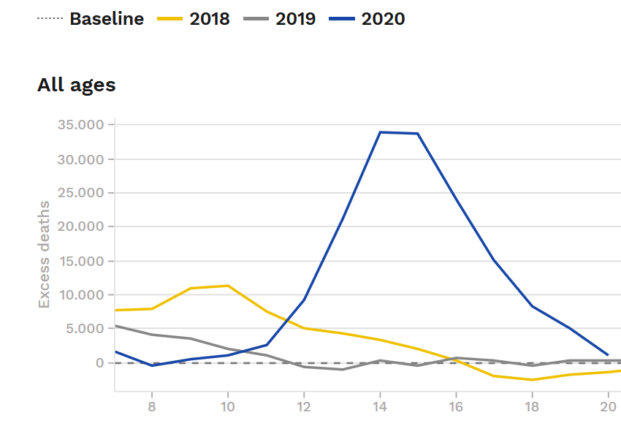
Sterblichkeit im Europäischen Vergleich
Europaweit zählt das European Mortality Monitoring kurz EUROMOMO die Sterbefälle in allen beteiligten Ländern.
Beim der von EUROMOMO erfassten Übersterblichkeit sieht man ca. 150,000 zusätzliche Verstorbene was sehr gut mit den ca. 150,000 im beobachteten Gebiet mit COVID-19 Verstorbenen korreliert^{e5}.
Die Verstorbenen verteilen sich sehr ungleichmäßig über Europa. Einen Peak in der Übersterblichkeit der über den der saisonalen Grippe deutlich hinaus geht gibt es lediglich in Belgien, Frankreich, Italien, Spanien, Schweden und im Vereinigten Königreich.
In Frankreich und Spanien zeichnet sich bereits ab, dass auf den Ausschlag nach oben, jetzt einer nach unten folgen könnte.
Generell sind Übersterblichkeitsbetrachtungen mit Vorsicht zu genießen, da hier sehr viele Faktoren jenseits von COVID-19 eine Rolle spielen (z. B. reduzierte Verkehrstote, mehr Suizide).

Slide 36
Altersverteilung der COVID-19 Toten
Im Wesentlichen sterben ältere Personen mit schweren Vorerkrankungen im Zusammenhang mit einer Infektion durch SARS-CoV-2. Dies ist nicht ungewöhnliches da ein angeschlagenes Immunsystem die Fähigkeit der Infizierten zur Abwehr des Virus reduziert. Die folgende Tabelle zeigt die Verteilung der Fälle für drei die für Deutschland draus Resultierende CFR und IFR für die Verschiedenen Altersgruppen.
Die Verteilung zeigt deutlich, dass für Personen ab 70 Jahren ein, im Vergleich zu anderen Altersgruppen, stark erhöhtes Risiko im Erkrankungsfall an COVID-19 zu versterben besteht. Der Vergleich mit den typischen Sterbezahlen zeigt im Infektionsfall ein um 3% erhöhtes Sterberisiko für über 90-jährige und 9,9% für 70 bis 79 Jährige. Multipliziert man auf diese Wahrscheinlichkeiten noch eine 1% Wahrscheinlichkeit sich anzustecken findet sich die Erhöhung der Mortalität in der letzten Spalte. Im Worst Case Fall mit 10% Prävalenz und 0,4% IFR wäre das Risiko für die 70-79 Jährigen um 4% erhöht – kleiner als die statistische Schwankung der Mortalität über 100 Jahre.
Alter | Verteilung^{l5} | CFR | IFR | COVID-19 Mortalität | Mortalität | Erhöhung bei 1% Prävalenz
0-9 | 0,01% | 1:4435 | 1:199738 | 1:7760000 | 1:2359 | 0,01%
10-19 | 0,02% | 1:4636 | 1:208817 | 1:3768500 | 1:5949 | 0,03%
20-29 | 0,10% | 1:3210 | 1:144591 | 1:1063667 | 1:2937 | 0,02%
30-39 | 0,25% | 1:1256 | 1:56579 | 1:475652 | 1:1691 | 0,03%
40-49 | 0,84% | 1:380 | 1:17123 | 1:132961 | 1:608 | 0,04%
50-59 | 3,54% | 1:97 | 1:4384 | 1:41530 | 1:226 | 0,05%
60-69 | 9,66% | 1:36 | 1:1605 | 1:12247 | 1:93 | 0,06%
70-79 | 22,58% | 1:8 | 1:354 | 1:3637 | 1:35 | 0,10%
80-89 | 44,23% | 1:4 | 1:181 | 1:1263 | 1:14 | 0,08%
90+ | 18,77% | 1:3 | 1:149 | 1:488 | 1:4 | 0,03%

Slide 37
Positive Test Rate (PTR)
Die Rate der Positiven Tests hängt stark von der Teststrategie ab. Zu Beginn der Pandemie wurde nur auf einen Genabschnitt getestet. Um eine hohen Anteil Infizierter in der Testgruppe zu haben und damit eine gute Vorhersagekraft des Tests (PPV) wurden zu Beginn nur Personen mit hoher Wahrscheinlichkeit erkrankt zu sein getestet. Später wurde dies ausgeweitet. Die PTR beträgt im Minimum 0,78%.
Der Vergleich von Positiver Test Rate, Positiven Testergebnissen und durchgeführten Tests zeigt wie die Fokussierung auf positive Testergebnisse das Bild verzerrt^{i5}. Im Vorfeld zum Verbot von Großveranstaltungen (1) steigt die PTR von 3,1% auf 5,9% ähnlich der Infektionszahlen, da der Testumfang konstant bleibt. Den Schulschließungen (2) geht ein verfälschtes Bild voraus. Die PTR stieg hier nur um den Faktor 1,15 während die Positive-Test Rate die oft als Infektionsrate vermittelt wird um den Faktor 3,14 stieg.
Beginn der Kontaktbeschränkungen (3) und Maskenpflicht (4) sind der Vollständigkeitshalber eingezeichnet.
(1)
(2)
(3)
(4)
10%
9%
8%
7%
6%
5%
4%
3%
2%
1%
0%

Slide 38
Prävalenz
Die Prävalenz ist ein Maß für die Häufigkeit einer Krankheit in der Epidemiologie und medizinischen Statistik. Sie beschreibt wie viele Personen einer Gruppe, bzw. Population, zum Betrachtungszeitpunkt an der Krankheit erkrankt sind oder einen Risikofaktor dafür aufweisen. Man berechnet die Prävalenz in dem man die Zahl der zum Untersuchungszeitraum Kranken durch die durch die Zahl der untersuchten Individuen teilt. Um die Prävalenz sauber zu bestimmen bedarf es einer randomisierten Gruppe die für die Gesamtbevölkerung repräsentativ ist. Die Probe sollte außerdem groß genug sein um ein aussagekräftiges Ergebnis zu haben.
Wünschenswert wäre gewesen von Beginn der Pandemie an eine Stichprobe von 10,000 oder mehr Personen jede Woche zu testen um einen Überblick über die Prävalenz zu erhalten.
Österreich hat dies immerhin drei mal getan^{ä1,ä2,ä3,ä4}:
Die Spitzenprävalenz sollte in KW13 erreich worden sein und lässt sich auf etwa 0,7% schätzen. In KW21 war die gemessene Prävalenz bereits 0. Die Empfindlichkeit der Messung lag bei etwa 0,08% Situation in Deutschland dürfte vergleichbar sein.
Kurve: Tägliche Erkrankungen
Balken: Gemessene Prävalenz

Slide 39
Rolle von Kindern
Der Beitrag von Kindern zum Infektionsgeschehen ist hoch umstritten. Ein Blick auf die in der Tabelle dargestellten Zahlen zeigt,
Hinzu kommt, dass es Indizien, wie einen 9 Jährigen mit SARS-CoV-2 infizierten Franzosen der keinen seiner 172 Kontakte anstecken konnte^{L3}, die dafür sprechen, dass auch das Ansteckungsrisiko durch Kinder geringer ist. Ähnliches unterstützt eine randomisierte Studie aus BW an 2500 Kindern und jeweils einem Elternteil. Hier wurden bei 19 Kindern und 45 Eltern Antikörper gefunden^{L4}. Kinder in Notbetreuungen waren nicht häufiger infiziert als andere^{L4}. Nach Leclerc et al. ^{s5} tragen Schulen nur zu 2% der Superspreading Events bei, Kitas und Kindergärten sogar nur 0,4%.
Dem gegenüber stehen Untersuchungen wie die stark kritisierte Studie von Jones et al.^{L5} von der Charité die Kindern eine vergleichbare Viruslast wie Erwachsenen attestieren und damit auf vergleichbares Ansteckungspotential schlussfolgern.
Das RKI argumentiert, dass festgestellt wurde, dass Kinder maßgeblich zur Ausbreitung von Influenza-Wellen beitragen und der Nutzen von Schulschließungen bei Influenza klar belegt ist^{g8}. Die Maßnahme ist daher als „ultima ratio“ zu empfehlen^{g7}.
Trügen Kindern zur Ausbreitung von COVID-19 nur geringfügig bei wären Maßnahmen wie Schulschließungen ohne Auswirkungen auf das Infektionsgeschehen. Das ist im Einklang mit den gezeigten Graphen zum Infektionsgeschehen.
Alter | Anteil an Infizierten^{L1} | Anteil an Bevölkerung | Anteil an C19 Toten^{L2}
0-9 | 2,2% | 9,3% | 0,01%
10-19 | 4,6% | 9,0% | 0,02%
dass SARS-CoV-2 bei 0-19 jährigen seltener nach-gewiesen wird und kein erwähnenswert erhöhtes Sterberisiko haben.

Slide 40
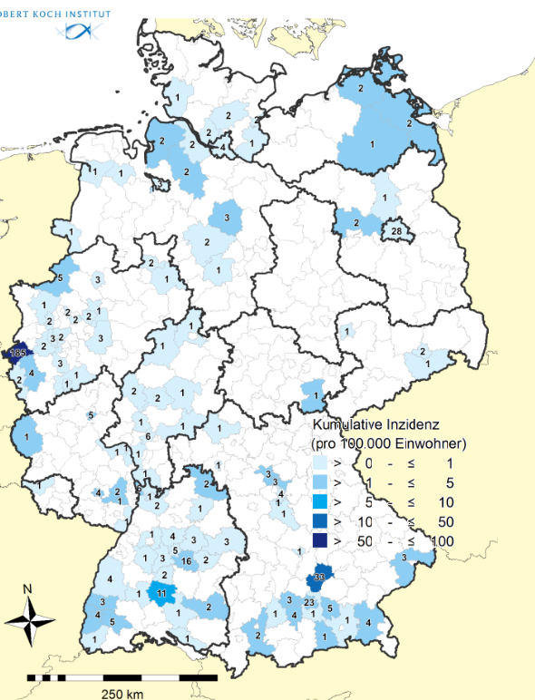
Inzidenzrate
Die Inzidenzrate unterscheidet sich von der Prävalenz durch die Betrachtung eines Zeitraums. Sie berechnet sich aus der Zahl der im Betrachtungszeitraum neu erkrankten (z. B. 50) dividiert durch die Zeitspanne (z. B. 1 Woche) und dividiert durch die Betrachteten Personen (z. B. 100,000).
Seid dem die Bundesregierung die Pandemiebekämpfung in die alleinige Verantwortung der Länder gelegt hat, hat man sich in Deutschland auf eine Obergrenze der Inzidenzrate verständigt ab der der verschärfte Maßnahmen eingeleitet werden. Diese betrug Ursprünglich 50 /Woche/100,000, und wurde später von Bayern, auf 35 /Woche/100,000 reduziert.
Situation in Deutschland basierend auf der Inzidenz seid beginn der Pandemie bis zum 9.3.2020^{z1} – dem Tag an dem Deutschland die beiden ersten COVID-19 Toten zu beklagen hatte und darauf dem Verbot von Großveranstaltungen reagierte. Bild: RKI

Slide 41

Die Diamond Princess
Ist ein Kreuzfahrtschiff das in Folge von verstärkt auftretenden COVID-19 Erkrankungen an Board vom 5.2.20 bis zum 19.2.20 im Hafen von Yokohama/Japan unter Quarantäne stand. Der Fall ist interessant da es sich um ein abgeschlossenes System handelte und sich ereignete bevor COVID-19 in Deutschland ein Thema wurde. Darüber hinaus waren die Quarantänemaßnahmen an Board laut dem japanischen Infektiologen Kentarō Iwata eine absolute Katastrophe. Über die Altersstruktur an Bord ist nichts bekannt, erfahrungsgemäß ist das Durchschnittsalter eher hoch^{e5}.
Von 3711 Personen an Bord wurden während und nach der Quarantäne 712 positiv getestet, 13 verstarben. Die Anzahl der durchgeführten Tests ist nicht bekannt^{e5}. Damit wurden etwa 19% infiziert. Mit den 13 Verstorbenen lässt sich eine CFR von 1,8% ermitteln. Der in Fachkreisen hoch angesehene Gesundheitswissenschaflter und Statistiker John Ioannidis schätz die IFR für die USA basierend auf den Daten zu 0,05% bis 1%^{d3.}
In der Folge gab es noch weitere Ausbrüche auf Schiffen, wie die Flugzeugträger Charles de Gaulle^{e6,e7} (vorne im Bild, 1743 an Bord, 1743 getestet, 1046 infiziert (60%)) und Theodore Roosevelt^{e8} (ca. 5000 an Bord/unbekannte Testzahl/969 infiziert (19%)).

Slide 42
„Worst Case“ Szenario
Als die Pandemie in Deutschland einzog waren nur die Erfahrungen aus China, Süd-Korea, der Diamond Princess und Eindrücke aus Italien bekannt. Man vermutete das R₀ etwa 3 beträgt und hatte Befürchtungen die Fallsterblichkeit könne bis zu 10% betragen, vermutete allerdings auch früh eine massive Dunkelziffer an symptomlos verlaufenden Infektionen.
Trägt man ein R₀=3 Szenario auf und wendet die IFR von 0,36% an ergibt sich folgendes Szenario als schlimmster Fall:
2/3 der Deutschen (55 Millionen) werden sich infizieren, 200,000 sterben, bis zu 19,000 pro Tag und die 40,000 Intensivbetten decken den Bedarf an 125,000 nicht. Bei noch paranoideren Zahlen wären auch 5,5 Millionen Tote und ein Intensivbettenbedarf im Millionenbereich zu befürchten gewesen.
Gemessen an einem Szenario wie diesem ist schnelles und entschlossenes Handeln notwendig. Es gab allerdings schon früh Hinweise, z. B. auf Grund der Diamond Princess oder den Erfahrungen in Wuhan, dass SARS-CoV-2 keine Durchseuchung von 66% erreicht und auch die Sterblichkeit nicht so dramatisch ist wie befürchtet.

Slide 43

DEUTSCHLAND
DIE ENTWICKLUNG DER PANDEMIE

Slide 44
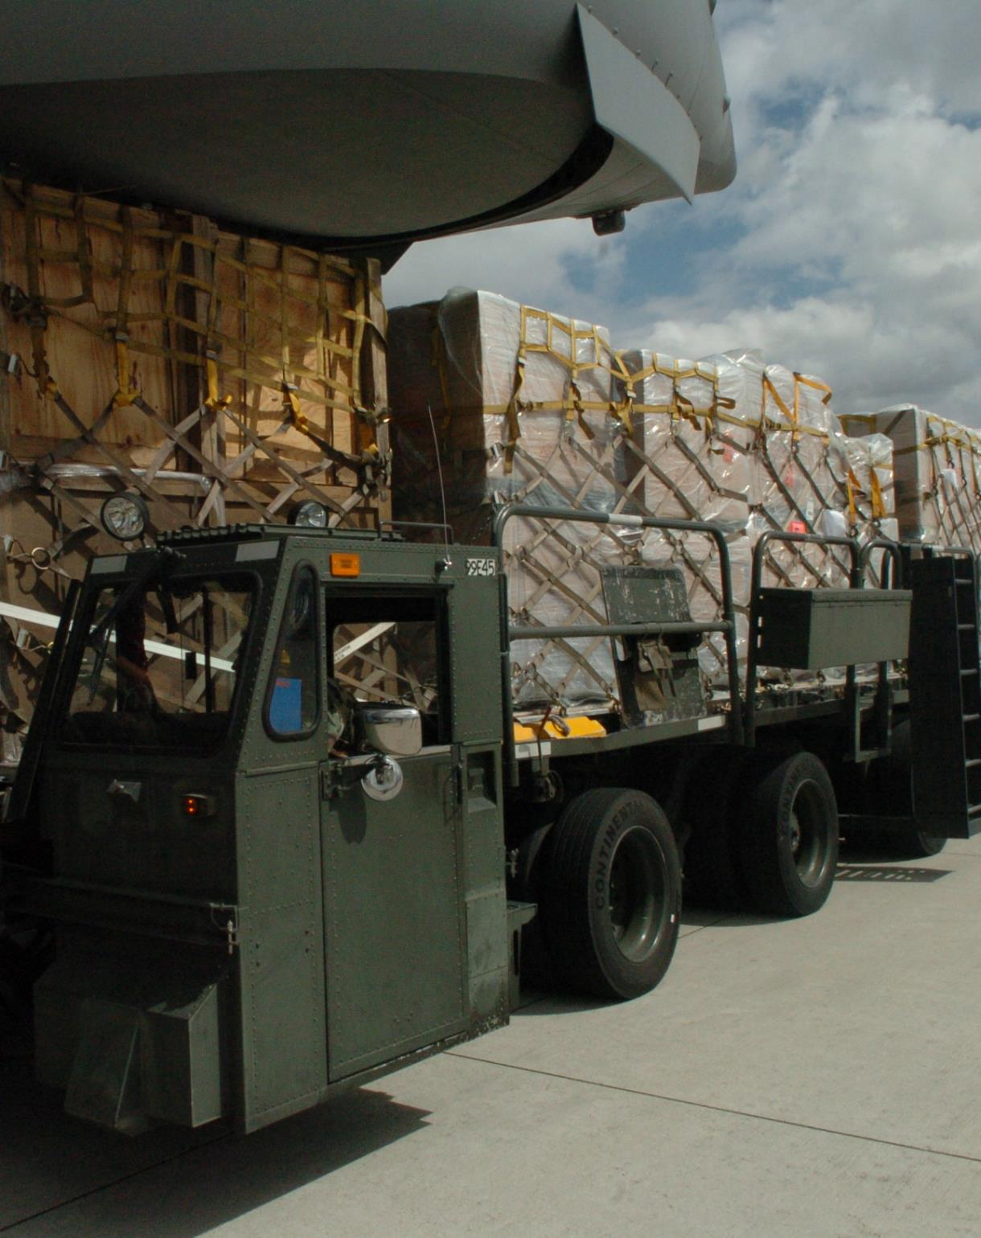
Vorsorge
Vorsorge bezeichnet das Maß an Bereitschaft und Fähigkeit personeller und materieller Mittel sowie von Strukturen, Gemeinschaften und Organisationen zu einer wirksamen und raschen Katastrophenbewältigung, erzielt durch vorab durchgeführte Maßnahmen^{V6}.
Vorab bedeutet dabei bevor die Katastrophe eintritt. Im Rahmen von COVID-19 wäre der erste Fall^{V7} am 27.1.2020 ein guter Stichtag um zwischen Vorbereitung und Katastrophenbewältig-ung zu unterscheiden.
In Deutschland gibt es als Vorsorgemaß-nahme z. B. den Nationalen Pandemie Plan der u. a. vorschlägt: Pandemieplänen in allen Ebenen erstellen (Krankenhäuser, kritische Infrastrukturen usw.); ggf. Reservierung, Einkauf, Lagerung von Medikamenten, Impfstoffen, Materialien; Diagnostik etablieren; Kommunikations-stränge etablieren; Kostentragung regeln; Verantwortlichkeiten festlegen^{V8}.
In zwei Hilfslieferungen für China am 1.2. und 18.2 verschenkt der Deutsche Außenminister Heiko Maas insgesamt 14,1 t Schutzausrüstung und Desinfektionsmaterial^{V9}. Beides wird später in Deutschland knapp^{V10,V11}. Symbolbild: Kenny Holston, U.S. Air Force

Slide 45
Vorsorgeprinzip
Während eine einheitliche Definition des Prinzips nicht existiert ist er mit dem Sinnspruch „Vorsorgen ist besser als Nachsorgen“ gut zusammengefasst. Im Detail zielt es darauf ab, trotz fehlender Gewissheit bezüglich Art, Ausmaß oder Eintrittswahrscheinlichkeit von möglichen Schadensfällen vorbeugend zu handeln, um diese Schäden von vornherein zu vermeiden^{o1}.
Bei übertriebener Auslegung kann das Vorsorgeprinzip Innovationen verhindern (wie z. B. da Auto durch das jedes Jahr tausende sterben) bzw. zum völligen wirtschaftlichen Ruin einer Gesellschaft führen in dem zu viele Mittel in die Vorsorge investiert werden^{o1}.
Um dieses Dilemma aufzulösen hat die EU Kommission Richtlinien zum Umgang mit dem Vorsorgeprinzip erlassen^{o2}:
1) Die Anwendung des Prinzips sollte auf einer möglichst umfassenden wissenschaftlichen Bewertung beruhen, in der auch das Ausmaß der wissenschaftlichen Unsicherheit ermittelt wird
2) Vor jeder Entscheidung für oder gegen eine Tätigkeit sollten die Risiken und die möglichen Folgen einer Untätigkeit bewertet werden
3) Sobald die Ergebnisse der wissenschaftlichen Bewertung und/oder der Risikobewertung vorliegen, sollten alle Betroffenen in die Untersuchung der verschiedenen Risikomanagement-Optionen einbezogen werden.
Add 1) Die verwendete Datenlage hat die Bundesregierung am 27.5. offen gelegt und auf die Berichte des RKI bis zum 13.3. verwiesen^{o3}.
Add 2) Eine saubere Risikobewertung findet sich dort nicht. Im Besonderen findet keine Abwägung zwischen den Kosten (Geld, Leben) der Maßnahmen und ihrem Nutzen statt.
Add 3) Ein Austausch, beispielsweise mit älteren Mitbürgern, ob diese isoliert werden möchten, ist nicht erkennbar.

Slide 46
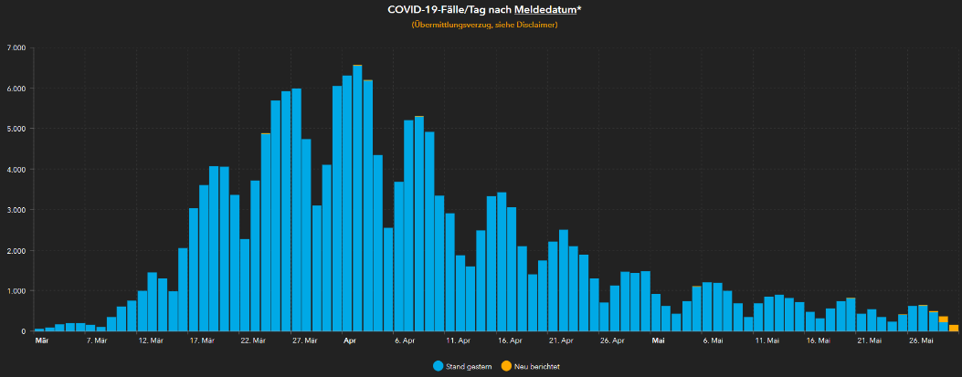
Infektionszahlen
Die Zahl mit der größten medialen Präsenz ist die kumulierte Anzahl der SARS-CoV-2 positiv getesteten Personen. Ironischer Weise ist ihre Aussagekraft verhältnismäßig gering. Gefolgt wird diese Zahl von der Angabe ihrer täglichen Veränderung, die ebenfalls geringen Informativen Wert aber hohes suggestives Potential hat. Die Veränderung suggeriert, das am Vortag die genannte Anzahl an Personen neu erkrankt ist. In Wahrheit beschreibt die Zahl wie viele neue Fälle dem RKI am Vortag bekannt wurden, dies schließt Fälle die weit in der Vergangenheit liegen ein. Das RKI veröffentlicht diesen Umstand täglich auf seinem Dashboard. Die Grafik vom 31.5.2020 sieht z. B. so aus^{i6}:
Der Stand von Gestern ist in blau gehalten, neue Meldungen orange. Während die Zahl der kumulierten Fälle um 286 stieg wurden am 30.5. nur 139 neue Fälle gemeldet. Man sieht auch sehr deutlich den Wochenrhythmus der Meldungen. Es steigen daher in dieser Darstellung typischerweise die Infektionszahlen immer drei Tage in Folge an und fallen dann wieder.
(1)
(2)
(3)
(4)

Slide 47
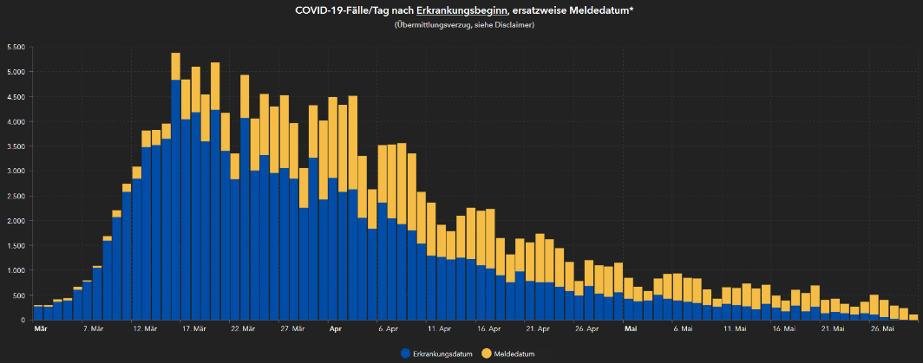
Erkrankungszahlen
Die Ursache für den Wochenrhythmus liegt im Meldewesen. Am Wochenende werden nicht weniger Leute krank, sondern die beteiligten Meldeketten arbeiten weniger. Das RKI bietet daher auch eine Darstellung an die die Fälle nach Erkrankungsbeginn (blau) listet und nur bei unbekanntem Erkrankungsbeginn auf das Meldedatum (gelb) zurückgreift.
Zur besseren Orientierung wurden auch in diese Graphen^{i6} die vier zentralen Maßnahmen der Bundesregierung zur Pandemiebekämpfung eingepflegt. Hier wird Augenscheinlich wie es bezüglich der Wirksamkeit der Maßnahmen zwei Meinungen geben kann. Betrachtet man die Infektionszahlen nach Meldedatum wird der Gipfel zwei Wochen nach Verfügung der Kontaktbeschränkungen erreicht. Sortiert man nach Erkrankungsbeginn wird augenscheinlich, dass die Maßnahmen (2), (3) sicher keinen Einfluss auf die Trendwende hatten. Ein positiver Einfluss von (1) ist möglich, aber unwahrscheinlich.
Mit keinem der Graphen kann ein Zusammenhang der Trendwende mit der Einführung der Maskenpflicht (4) belegt werden.
(1)
(2)
(3)
(4)

Slide 48
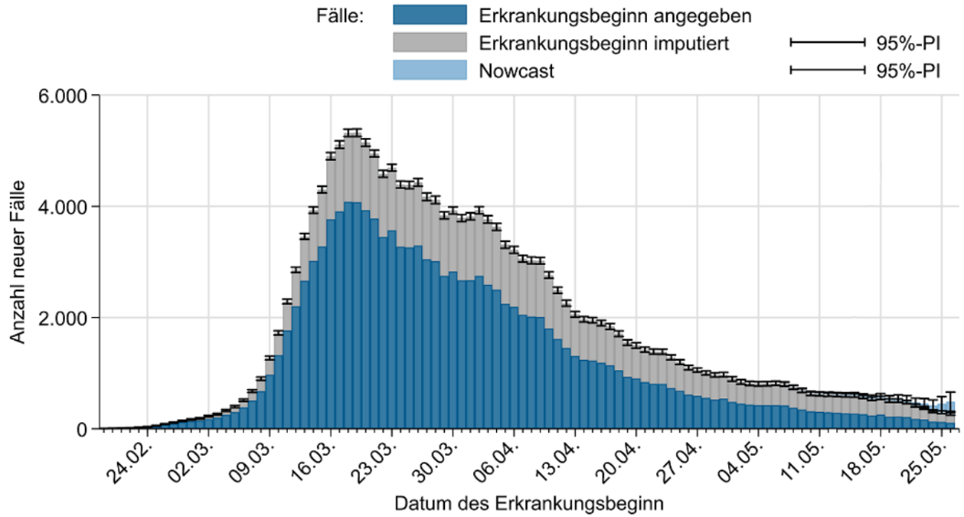
Nowcasting
Im Verlauf der Pandemie hat das RKI die Problematik die sich aus dem Meldeverzug ergibt erkannt und ein Nowcasting eingeführt. Beim Nowcasting wird für die Fälle mit unbekanntem Erkrankungsbeginn ein Erkrankungsbeginn geschätzt bzw. imputiert, wie das RKI diesen Vorgang nennt. Da von fehlenden Daten im Besonderen die letzten drei Tage betroffen sind werden für diese Tage weitere Schätzungen für die erwarteten Fälle angestellt.
Die Schätzungen für die letzten drei Tage werden als sehr unzuverlässig betrachtet und mit großem Fehler versehen.
Die Nowcasting Daten dienen als Grundlage für die R-Wert Schätzung, die Unsicherheit der letzten drei Tage wirkt sich entsprechend auf den R-Wert aus.
Die Hilfslinien schließen auch hier einen Beitrag der Kontaktbeschränkungen (3) zur Trendwende aus. Schulschließungen (2) liegen zwar vor dem Maximum, aber nicht weit genug um Wirksamkeit entfalten zu können.
(1)
(2)
(3)
(4)

Slide 49
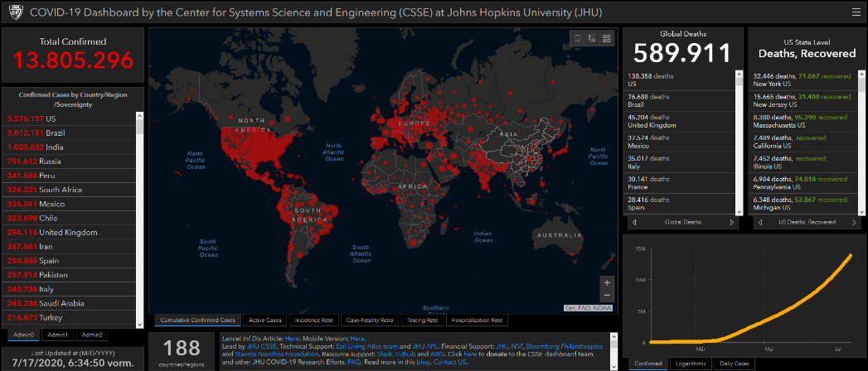
Johns Hopkins University Daten
Das Center for System Science and Engineering (CSSE) an der Johns Hopkins University (JHU) stellt seit Beginn der Pandemie Zahlen zur Ausbreitung von COVID-19^{j1} in einem Graphisch ansprechenden Dashboard bereit auf dem Infektions- und Todeszahlen dominieren:
Das liegt dran das der JHU keine Daten zum Erkrankungsbeginn vorliegen und nur das Meldedatum abgebildet werden kann. Werden JHU Daten als Quelle angegeben ist Vorsicht geboten. Im Groben ist der Datensatz ok, für Detailfragen müssen es die RKI Daten sein.
Das RKI führt zu den JHU Daten auf seiner Webseite aus^{j2} das die Daten das Ergebnis einer Internetrecherche sind und nicht die Qualität der amtlich erhobenen Daten haben.
Im direkten Vergleich für die Infektionszahlen (rechts) erkennt man die Unterschiede. Die JHU Zahlen sind erheblich unregelmäßiger und haben das Maximum etwa 10 Tage später.

Slide 50
Basisreproduktionszahl R₀
Die Reproduktionszahl R ist in der Epidemiologie ein Maß für die Aus-breitungsgeschwindigkeit der Infektion. Die Basisreproduktionszahl R₀ beschreibt dabei wie viele Menschen von einem Infizierten angesteckt werden, wenn es in der Bevölkerung keine Immunität gibt. R₀ für COVID-19 wird auf 1,5 bis 5,4 geschätzt. Aus R₀ lässt sich die maximale Anzahl der in einer Gruppe infizierbaren Personen zu I_{max} = 1-1/R₀ bestimmen.
Betrachtet man Untersuchungen an verschiedenen Gruppen erhält man ein Gefühl dafür wie viele Menschen der Virus infizieren kann wenn er die Gelegenheit dazu erhält:
Diese Auswahl von Studien mit hoher Zahl an Infizierten zeigt das ein R₀ = 2,5 in der Praxis das wahrscheinlichste ist. Das Beispiel New York zeigt, wie stark das Ergebnis von Antikörperstudien variieren können.
Im Fall der Charles de Gaulle und ihrem Begleitschiff der Chevalier Paul waren die Matrosen vom 15.3. bis 26.4 vollständig von der Außenwelt abgeschnitten.
Die Beispiele zeigen eine auffällige Häufung bei 1,2.
Studienort | Anteil Infizierter I_{max} | R₀ aus I_{max} | Art
New York (NYS) ^{R1} | 23% | 1,3 | Antikörper
New York (CDC) ^{R2} | 6,93% | 1,07 | Antikörper
USS Theodore Roosevelt^{e8} | ca. 19% | 1,23 | PCR
Charles de Gaulle^{e7} | 60% | 2,5 | PCR
Göttinger Hochhaus^{R3} | 17% | 1,20 | PCR
Diamond Prince^{e5} | 19% | 1,24 | PCR
Heinsberg^{i2} | 15% | 1,18 | Antikörper

Slide 51
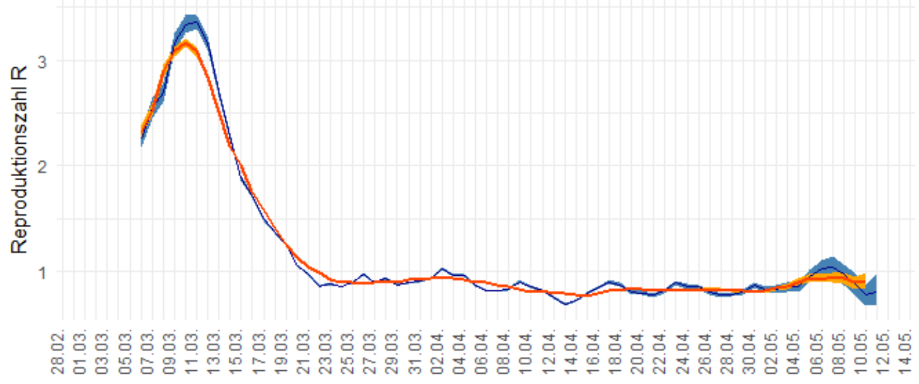
Reproduktionszahl R
R verändert sich mit der Zeit R(t) = R₀(1-n/N) mit der Anzahl der Immunen n und der Gesamtbevölkerung N. Ein Wert < 1 bedeutet eine Abnahme des, ein Wert > 1 eine Zunahme.
Der R Wert wird vom RKI Tagesaktuell aus den aktuellen Nowcastingzahlen bestimmt, wobei in der sensitiven Variante (blaue Kurve) der Berechnung das Infektionsgeschehen der letzten 4 Tage mit den 4 Tagen davor verglichen wird, in der neueren Darstellung (rote Kurve) ist das Intervall auf 7 Tage erhöht.
Man sieht deutlich das vor dem Maximum des R-Wertes lediglich die Absage von Großveranstaltungen (1) liegt. Schulschließungen (2) fallen in die Zeit fallenden R, Kontaktbeschränkungen (3) und Maskenpflicht (4) in eine Zeit in der R bereits kleiner 1 war.
R erreicht sein Maximum in Woche 11 zwischen dem 10.3. und dem 11.3. Nur wenige Tage nach dem Beschluss der ersten Maßnahme. Daher kann kein kausaler Zusammenhang zwischen (2) bzw. (3) und der Trendwende in der Entwicklung von R festgestellt werden. Ein Zusammenhang zwischen dem Absagen der Großveranstaltungen und der Trendwende muss als unwahrscheinlich angesehen werden, da bis zur Wirksamkeit der Maßnahmen 8 bis 14 Tage vergehen.
(1)
(2)
(3)
(4)

Slide 52
Exponentielles Wachstum
Eine Exponentialfunktion f zeichnet sich dadurch aus das die variable x im Exponenten zu finden ist: f(x)=b^{x} dabei wird b als Basis bezeichnet. Von großer Bedeutung sind die Basis 2, e und 10.
Die illustriert wie in halblogarithmischer Darstellung Exponential-funktionen als Geraden erscheinen. Es wird deutlich wie stark das Wachstum von b abhängt. Nähert sich b der 1 kommt das Wachstum zum erliegen. Exponentielles Wachstum ist erstmal kein Drama an sich, es kommt auf die Größe der Basis an. Im einfachsten Epidemiologischen Model gilt f(x) = R₀^{x/τ} . Wobei τ angibt alle wieviel Tage ein Wachstumsschritt statt findet, d. h. mit R₀=2 verdoppelt es sich alle τ Tage. τ ist typischerweise eine Konstante für die Krankheit. Für die COVID-19 Infektionszahlen sieht das so aus^{E1}:
Bis etwa 12.3. gibt es exponentielles Wachstum, das bis zum 13.3. in kein Wachstum übergeht. Die Exponentialfunktion kann mit verschiedenen Paaren für R₀ und τ beschrieben werden. Das RKI bevorzug R₀=3/τ=4. 1,8/2,1 und 1,2/0,65 sind auch möglich.

Slide 53
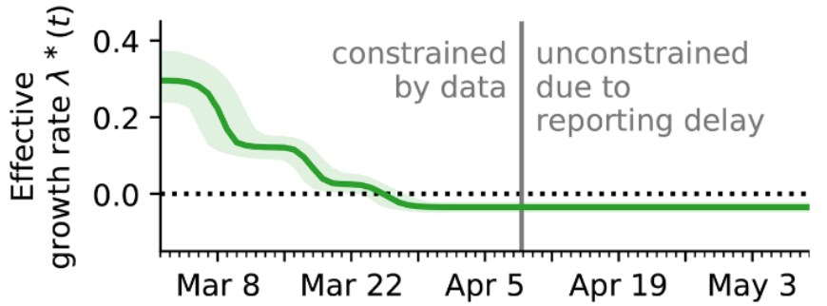
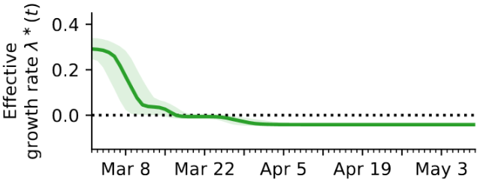
Systematische Analyse
Dehning et al.^{S1} mit korrespondierender Autorin V. Priesemann, die nach eigenen Angaben auch die Bundesregierung berät^{S1}, haben sich in einem systematisch aufgebauten Model die Frage ob man aus den Infektionszahlen die Wirksamkeit der Maßnahmen ableiten kann. Prüfer der Studie sehen Herangehensweise und Methodik teilweise stark vom Vorurteil geprägt, dass die Maßnahmen wirksam waren.
Der Graph fasst die Ergebnisse zusammen, hier bedeutet 0 kein Wachstum. Man erkennt gut, wie die ermittelten Wendepunkte mit den Regierungsmaßnahmen zusammen fallen. Bereits in dieser Analyse macht (3) nur 2% aus wobei die Unsicherheit der Studie etwa 5% beträgt. Die Wirksamkeit von (3) ist daher nicht eindeutig belegt. Kernproblem der Analyse ist allerdings die Verwendung der JHU Daten als Grundlage. In Reaktion auf Kritik der Prüfer wurde daher die Analyse mit den Nowcasting Daten vom RKI wiederholt:
Fig. 17 der Technical Notes^{S2} zeigt jetzt: (3) war sicher nicht notwendig, (2) wahrscheinlich nicht notwendig und (1) liegt 3 Tage nach dem Wendepunkt (a) was Zweifel an der Wirksamkeit weckt.
(1)
(2)
(3)
(a)
(1)
(2)
(3)

Slide 54
Sterbefälle
Bei Sterbefällen^{S6} gibt es keine großen Unsicherheiten.
Die orange Funktion beschreibt die Verteilung der Sterbefälle.
Sterbefälle hängen mit dem Infektionsgeschehen über die IFR (hier: 0,36%^{i2}) und die durchschnittliche Zeit die von der Infektion bis zum Tode vergeht (18,8^{S7}+5,2^{S8}=23 (95% CI:16,2-50,2)) zusammen, daraus ergibt sich die rote Kurve im Graphen unten. Grün sind Tests nach Meldedatum.
(a) Zeigt den Wendepunkt (f‘‘=0) am 15.3. und (b) das Maximum (f‘=0) der roten Funktion am 24.3. Wegen der großen Unsicherheit in der Zeit von Symptombeginn zum Tod, lässt sich hier keine abschließende Bewertung bzgl. des Nutzens von (1) - (3) vornehmen.
(1)
(2)
(3)
(4)
(a)
(b)

Slide 55
Sterberisiko
Das Risiko an einer erfolgten COVID-19 Infektion zu sterben ist für über 90 jährige besonders groß. Betrachtet man aber die geringe Wahrscheinlichkeit überhaupt infiziert zu werden ist das Risiko schon sehr überschaubar. Da die IFR unabhängig von den getroffenen Maßnahmen ist, ist auch das Ergebnis davon unabhängig. Die IFR könnte bei überlastetem Gesundheitssystem ansteigen. Gemäß RKI und DIVI waren in der Spitze 2.500^{t1} von 28.000^{t2} Intensivbetten belegt, d. h. die IFR ist in Deutschland nicht gefährdet durch eine Überlastung des Systems anzusteigen.
Die Grafik zeigt die Situation für Reguläre Todesfälle pro 100k Einwohner in den Altersgruppen, erwartete COVID-19 Todesfälle bei 1% Durchseuchung und 0,1% IFR, sowie bei einem 40x so hohen Worst Case Szenario. Ein Jahrhundertkatastrophe wäre bei einer Erhöhung um 8% erreicht. Für die gefährdetste Gruppe der 70-79 Jährigen wären das 228, etwa das doppelte des Worst Case Szenarios oder 81x so schlimm wie der realistische Fall.

Slide 56
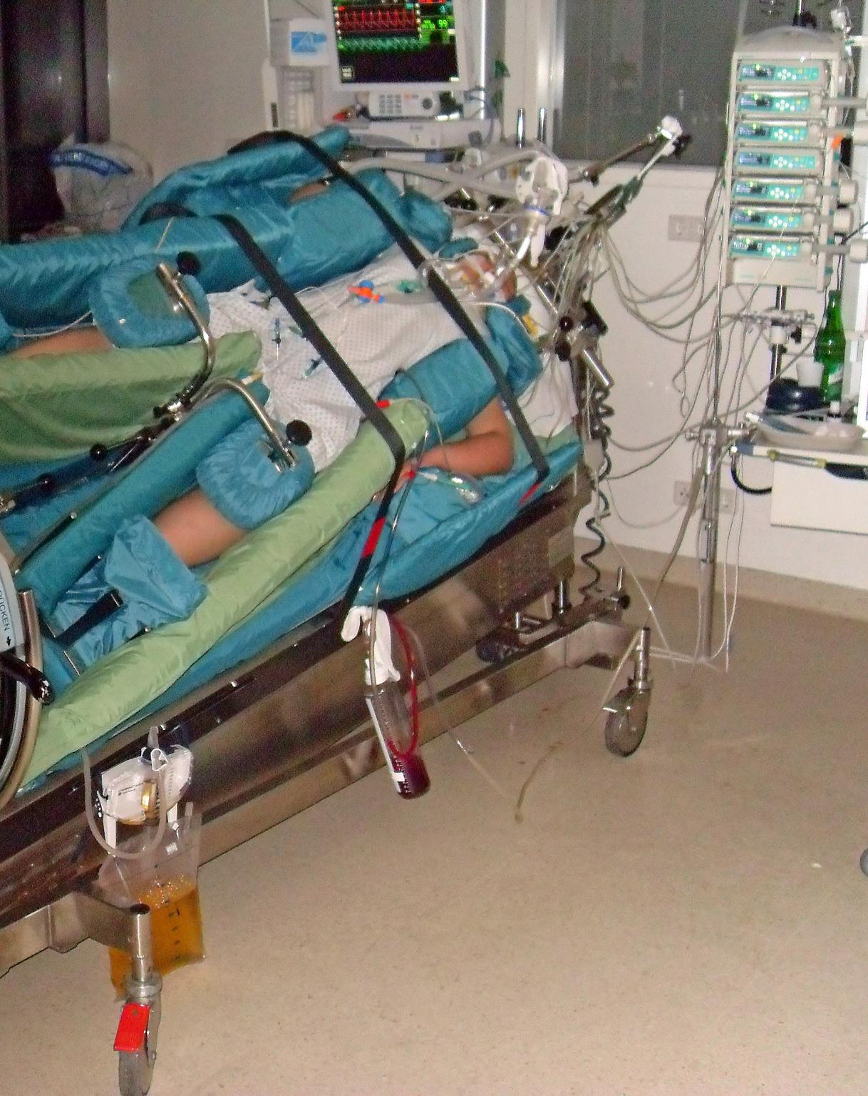
Künstliche Beatmung
Da COVID-19 primär die Lunge befällt und zu teilweise schweren Lungenschäden und Lungenversagen führt wurde bereits früh große Hoffnung in die künstliche Beatmung gesetzt. Ein weltweiter Wettlauf um Atemgeräte war die Folge. Typische Sterblichkeit bei künstlicher Beatmung liegt bei vergleichbaren Erkrankungen bei 35% bis 46%^{k1}.
Aus Italien kamen erste Hinweise, die von erhöhter Sterblichkeit bei Beatmung sprachen^{k2}. In Deutschland gab das RKI die Richtlinie heraus bei niedrigen Sauerstoffwerten frühzeitig zu intubieren^{k3}. Ein deutsche Arzt der im März ähnliches berichtete wurde zensiert^{k4}.
Berichte von Sterblichkeit zwischen 50% - 97% häuften sich und verschafften der Fragestellung mehr Aufmerksamkeit ^{k1}.
Berichte aus Atlanta zeigen, dass bei normaler lungenschonender Beatmung eine Sterberate von 35,7% möglich ist ^{k1}.
Intubierter Patient auf Rotationsbett. Atemgerät ist rechts im Bild. Aus Gründen des Infektionsschutzes empfiehlt das RKI COVID-19 Patienten frühzeitig zu Intubieren um Aerosolbildung zu vermeiden.

Slide 57
Mobilitätsdaten
Die Mobilitätsdaten werden von Apple aus den Standortdaten der Mobiltelefon der Nutzer generiert und für die Dauer der Pandemie der Öffentlichkeit bereit gestellt. Diese Daten kann man mit R-Wert, Nowcast (rechte skala) und Kontaktverhalten in Bezug setzen:
Mit der Absage der Großveranstaltungen (1) haben die Deutschen angefangen ihre Bewegung einzuschränken. Inwieweit Schulschließungen (2) dazu einen Beitrag geleistet haben lässt sich aus den Daten nicht ablesen. Klar erkennbar ist, dass Kontaktverbot (3) und die damit verbundenen Grundrechtseinschränkungen nicht zu einer weiteren Abnahme der Kurven geführt haben. Die Bewegung korreliert lose mit dem R-Wert insoweit dieser zwischen (1) und (3) ebenfalls fällt. Anders als in den Mobilitätsdaten hat der R-wert aber ein Maximum zw. (1) und (2) und pendelt ab (3) um 1, während Mobilitätsdaten steigen. In Deutschland korrelieren damit Mobilitätsverhalten und Infektionsgeschehen nicht.
m6
6000
m7
4800
E1
3600
2400
1200
0

Slide 58

Herdenimmunität
Aus R₀ ergibt sich der Anteil der infiziert werden kann zu I_{max} = 1-1/R₀. Dieser Wert wird gemeinhin als Schwelle für Herdenimmunität betrachtet.
Die Grafik zeigt diesen Zusammenhang.
Die Idee: Wer wenig unterwegs ist steckt sich und andere auch weniger an. Die Tabelle zeigt das Ergebnis. Damit lässt sich Herdenimmunität bereits bei geringeren Werten erklären als sich aus R₀ ergeben würden. Im folgenden wird angenommen, das bei R0=2,5 bereits 45% reichen.
R0 | h
2 | 34,6%
2,5 | 43%
3 | 49,1%
Britton et al.^{h6} haben sich angeschaut wie Alter und Aktivität von Menschen die Schwelle zur Herden-immunität senken können.
Auf einer spanischen Zuchtfarm wurden die Tötung von über 90.000 Nerzen behördlich angeordnet, nachdem 90% der getesteten Tiere bei einem SARS-CoV-2 PCR Test positiv waren und befürchtet wurde, dass sie Menschen anstecken könnten^{h7}. Bild: Needsmoreritalin

Slide 59
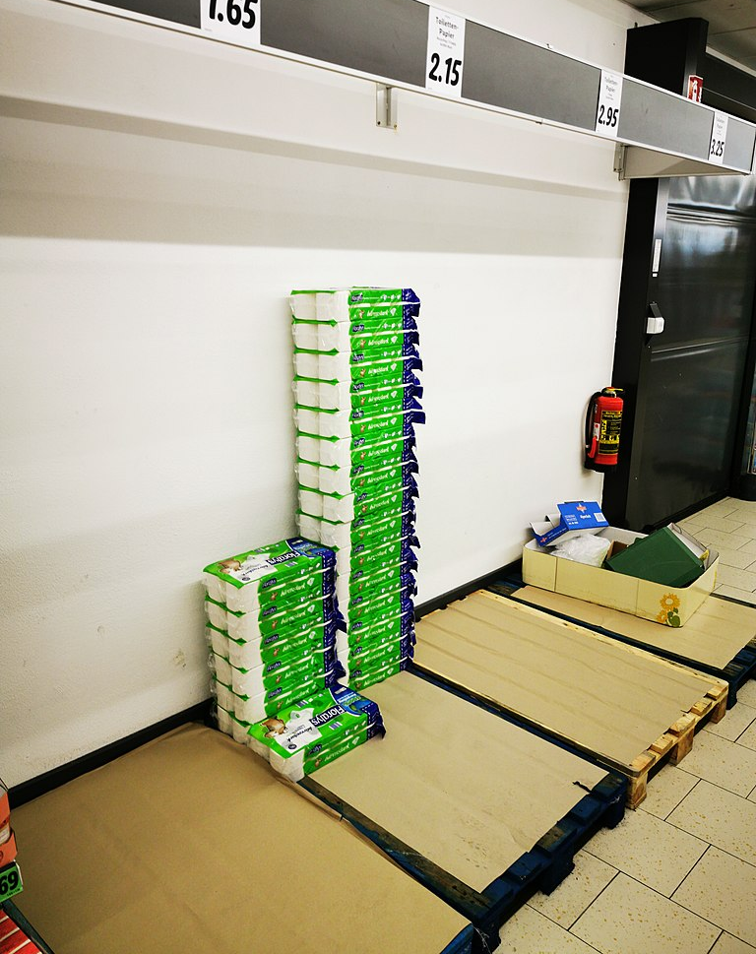
Hintergrundimmunität
Humane Corona Viren an sich sind nicht neu und tragen zum typischen Erkältungsgeschehen bei. Mit jeder Infektion trainiert der Körper sein Immunsystem und bildet Abwehrzellen. Braun et al.^{h1} haben Untersucht ob dieser Mechanismus auch Abwehrmechanismen gegen SARS-CoV-2 bereit stellt. Es hat sich gezeigt, dass bei 34% der nie an COVID-19 erkrankten Abwehrzellen die auch gegen SARS-CoV-2 wirksam sind vorhanden sind. Die untersuchten Personen waren zwischen 20 und 64 Jahren alt (Mittel: 42).
Nimmt man eine Hintergrundimmuniät von 34% an reduziert dies einen R₀=1,8 auf R=1,2. Dies passt sehr gut zur beobachteten Häufung von R im Bereich von 1,2.
Wenn 34% von Beginn an Immun waren und der Virus nur 45% maximal infizieren kann, bleiben nur 11% die sich mit SARS-CoV-2 infizieren müssten um Herden-immunität zu erreichen.
Zwischen 17.2. und 29.3. wurde in Deutschland viel gehamstert: Desinfektionsmittel +709%, Seife +352%, Mehl +309%, und Toilettenpapier +220% erlebten in der Spitze starke Absatzgewinne^{h2}. Bild: Triplec85

Slide 60
Wie lange dauert es zur Herdenimmunität?
Herdenimmunität auf natürlichem Wege zu erreichen kostet Zeit und Leben. Die Zeit hängt vom notwendigen Prozentsatz der Durchseuchung ab und mit welcher Rate die Durchsuchung geschehen kann ohne das Gesundheitssystem zu überlasten. Die bezahlten Leben davon wie hoch IFR wirklich ist, ob das Gesundheitssystem überlastet wird und ob es gelingt Mehrheitlich nicht-Risikogruppen zu infizieren.
Während des Maximums der Pandemie hatte Deutschland 11x mehr Intensivbetten verfügbar als benötigt. Patienten sind Durchschnittlich 14 Tage dort, in der Spitze starben in einem 14 Tage Zeitraum ca. 3000 Personen, d. h. Deutschland hätte bis zu 33.000 Tote in 14 Tagen verkraften können. Daraus ergibt sich die Zeit bis zur Herdenimmunität abhängig von IFR und Durchseuchungsgrad zu:
Ohne Überlastung des Gesundheitssystems und bei homogener Verteilung der infizierten ergeben sich die Opferzahlen zu:
Das 100% Szenario ist nur der Vollständigkeit halber dabei, das RKI Schätzt R₀=3 und damit 66% für die Durchseuchung. Bei R0=2,5 (gemäß Infektionsgeschehen auf der Charles deGaulle) reichen 45%. Abzüglich Hintergrundimmunität ergeben sich 11%.
IFR | 11% | 45% | 66% | 100%
0,10% | 4 Tage | 16 Tage | 23 Tage | 35 Tage
0,40% | 15 Tage | 63 Tage | 93 Tage | 141 Tage
IFR | 11% | 45% | 66% | 100%
0,10% | 9.130 | 37.350 | 54.780 | 83.000
0,40% | 36.520 | 149.400 | 219.120 | 332.000

Slide 61
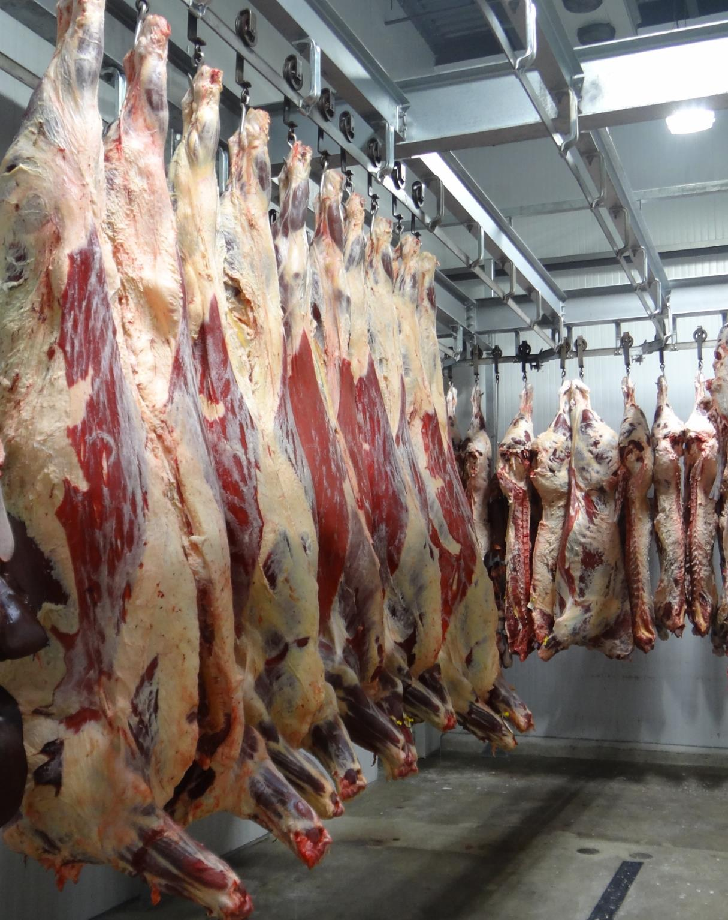
Bewertung der Szenarien
Die Szenarien lassen sich anhand von Ländern Prüfen die keine Überlastung des Gesundheitssystems hatten:
Die Tabelle zeigt, das mit Ausnahme von Schweden alle Länder mit dem 11%/0,1% Szenario im Einklang sind. In Schweden hat es Ende April eine Antikörper-studie gegeben, mit der man die IFR auf 0,4% bis
0,5% schätzen kann. Im Rahmen der Unsicherheiten bei der Bestimmung der Todeszahlen, Fehlerquoten der Antikörpertests und Regionalen Besonderheiten (z. B. Blutgruppe, Hintergrundimmunität) bleibt das Best-Case Szenario überall möglich.
Land | Tote | Durchseuchung
 |  | (0,1% IFR) | (0,4% IFR)
Schweden | 5593 | 56% | 14%
Dänemark | 610 | 11% | 3%
Deutschland | 9100 | 11% | 3%
Österreich | 711 | 8% | 2%
Norwegen | 254 | 5% | 1%
Umluft Kühlanlagen in Schlachthöfen sorgen häufig für Superspread-ing Events unter der Belegschaft^{b3,b4}. Gemeinsame Unterbringung hat vermutlich aber keine Relevanz^{b3}. So konnte ein infizierter in Rheda-Wiedenbrück 1413 Folgeinfektionen ermöglichen^{b3,b4}.

